Slide 1
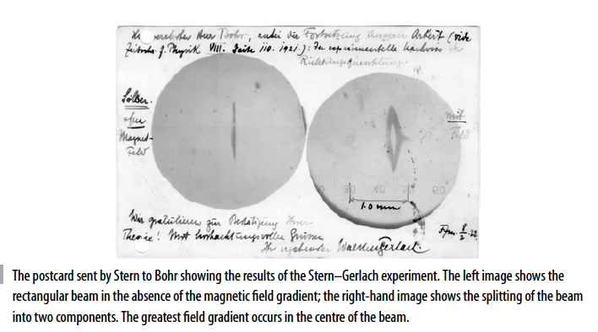
電子的內在世界

Slide 2
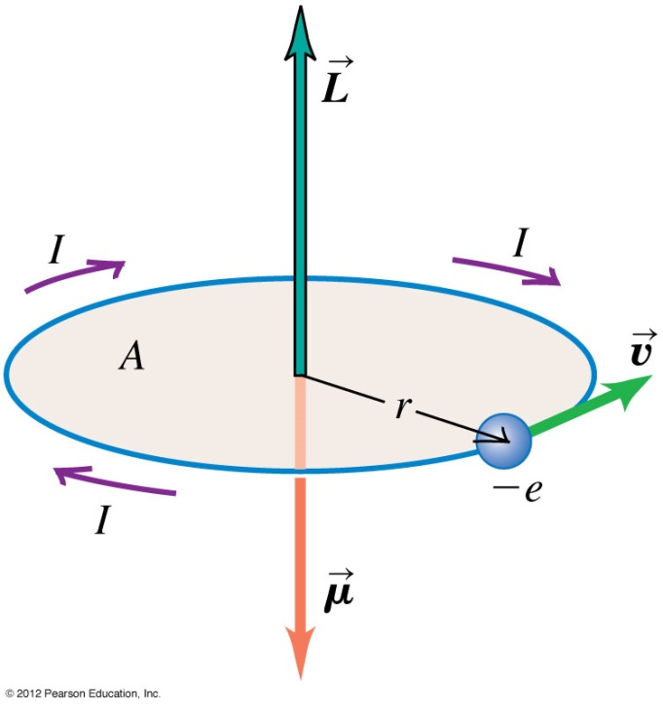
古典旋轉的帶電粒子就是一個磁偶極$\vec{μ}$。
$$\vec{μ}=−\frac{e}{2m}\vec{L}$$
磁偶極矩與角動量成正比
假設此古典的公式對量子力學電子也成立！
有角動量的帶電粒子是一個磁偶極！
量測磁偶極矩就是量測角動量！

Slide 3
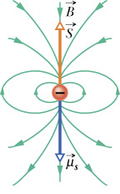
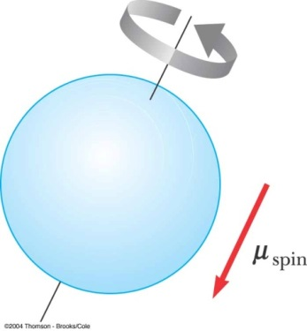
帶電粒子自旋也會產生磁偶極。
$$\vec{μ}=−\frac{e}{m}\vec{S}$$
但磁偶極矩與角動量的比例是軌道角動量的兩倍！
$$\vec{μ}=−\frac{e}{2m}\vec{L}$$
電子基本上是一個帶電的磁鐵！

Slide 4
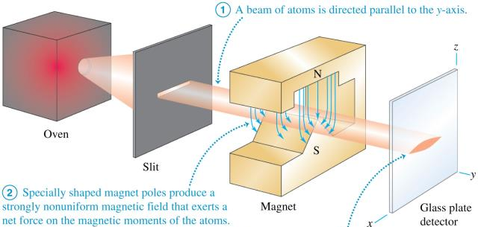
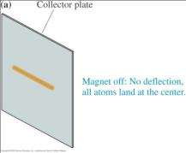
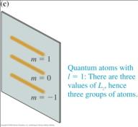
Stern-Gerlach Experiment 1922
使原子通過一不均勻的$z$方向磁場，它會受$z$方向的力。
$$F=−∇U=∇\left(\vec{μ}∙\vec{B}\right)=μ_{z}∇B_{z}$$
$$F_{z}=\frac{dB_{z}}{dz}μ_{z}∝L_{Z}$$
$$\frac{dB_{z}}{dz}>0$$
這個實驗等於是對$z$方向角動量$Lz$的測量。
$$l=1$$

Slide 5
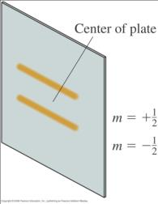
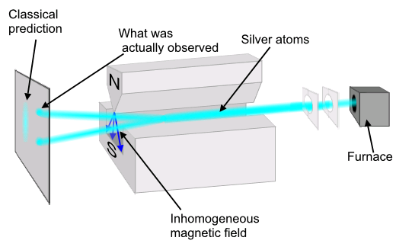
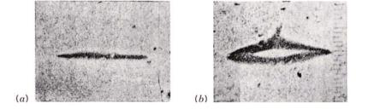
銀原子軌道角動量為零，可以想像是氫原子，
基態氫原子的電子處於1s，沒有軌道角動量！照理應該沒有偏折。
但的確量到氫原子有磁偶極矩，因此有角動量。
而且此角動量非常異乎尋常，只有兩種可能的狀態！
$$2l+1=2, l=\frac{1}{2}$$
已知軌道角動量的量子數$l$不能是半整數。所以這不是軌道角動量。

Slide 6
算子對應於線性變換，則是$2×2$的矩陣，
$$A=\left(\begin{matrix}a_{11} & a_{12} \\ a_{21} & a_{22}\end{matrix}\right)$$
自旋角動量$S_{x,y,z}$就是就是最重要的例子。
算子$S_{z}$的本徵態$\left(\begin{matrix}1 \\ 0\end{matrix}\right)$與$\left(\begin{matrix}0 \\ 1\end{matrix}\right)$是二維空間的基底。
因此算子$S_{z}$所對應的矩陣是對角化的！對角上的矩陣元素就是對應的本徵值！
$$S_{z}=\frac{ℏ}{2}\left(\begin{matrix}1 & 0 \\ 0 & −1\end{matrix}\right)$$
確認一下：
$\left|\left.z,↑\right\rangle \right.$是$S_{z}$本徵態，本徵值$ℏ/2$。
$$S_{z}\left|\left.↑\right\rangle \right.=\frac{ℏ}{2}\left(\begin{matrix}1 & 0 \\ 0 & −1\end{matrix}\right)\left(\begin{matrix}1 \\ 0\end{matrix}\right)=\frac{ℏ}{2}\left(\begin{matrix}1 \\ 0\end{matrix}\right)=\frac{ℏ}{2}\left|\left.↑\right\rangle \right.$$
$\left(\begin{matrix}1 \\ 0\end{matrix}\right)$是$S_{z}$矩陣的本徵向量，本徵值$ℏ/2$。
$$S_{z}\left|\left.↑\right\rangle \right.=\frac{ℏ}{2}\left(\begin{matrix}1 & 0 \\ 0 & −1\end{matrix}\right)\left(\begin{matrix}0 \\ 1\end{matrix}\right)=−\frac{ℏ}{2}\left(\begin{matrix}0 \\ 1\end{matrix}\right)=−\frac{ℏ}{2}\left|\left.↑\right\rangle \right.$$
$\left|\left.z,↓\right\rangle \right.$是本徵態，本徵值$−ℏ/2$。
$\left(\begin{matrix}0 \\ 1\end{matrix}\right)$是$S_{z}$矩陣的本徵向量，本徵值$−ℏ/2$。

Slide 7
自旋的量子世界
狀態行向量
$$\left(\begin{matrix}c_{1} \\ c_{2}\end{matrix}\right)=c_{1}\left(\begin{matrix}1 \\ 0\end{matrix}\right)+c_{2}\left(\begin{matrix}0 \\ 1\end{matrix}\right)$$
物理量
$2×2$的Hermitian矩陣
$$A=\left(\begin{matrix}a_{11} & a_{12} \\ a_{21} & a_{22}\end{matrix}\right)$$
線性算子作用於狀態函數，就對應矩陣乘上行向量！
$$\left(\begin{matrix}a_{11} & a_{12} \\ a_{21} & a_{22}\end{matrix}\right)\left(\begin{matrix}c_{1} \\ c_{2}\end{matrix}\right)$$
把$2×2$的矩陣放入此式就可得到測量期望值。
$$\left\langle A\right\rangle =\left\langle \left.ψ\right|\right.\hat{A}\left|\left.ψ\right\rangle \right.=\left(\begin{matrix}c_{1}^{∗} & c_{2}^{∗}\end{matrix}\right)\left(\begin{matrix}a_{11} & a_{12} \\ a_{21} & a_{22}\end{matrix}\right)\left(\begin{matrix}c_{1} \\ c_{2}\end{matrix}\right)$$
算子的期望值，就是矩陣的矩陣元。
$$\hat{A}\left|\left.ψ_{a}\right\rangle \right.=a\left|\left.ψ_{a}\right\rangle \right.$$
$$\left(\begin{matrix}a_{11} & a_{12} \\ a_{21} & a_{22}\end{matrix}\right)\left(\begin{matrix}c_{1} \\ c_{2}\end{matrix}\right)=a\left(\begin{matrix}c_{1} \\ c_{2}\end{matrix}\right)$$
算子的本徵態問題，就是矩陣的本徵向量問題。

Slide 8
$S_{x,y}可以由S_{+−}$得到：已知
$$L_{+}\left.\left|l,m \right.\right\rangle =ℏ\sqrt{\left(l−m\right)\left(l+m+1\right)}\left.\left|l,m+1 \right.\right\rangle$$
因此用新的符號表示：
$$S_{+}\left.\left|\frac{1}{2},−\frac{1}{2}\right.\right\rangle =ℏ\sqrt{\left(\frac{1}{2}+\frac{1}{2}\right)\left(\frac{1}{2}−\frac{1}{2}+1\right)}∙\left.\left|\frac{1}{2},\frac{1}{2}\right.\right\rangle =ℏ\left.\left|\frac{1}{2},−\frac{1}{2}\right.\right\rangle$$
$$S_{+}\left.\left|\frac{1}{2},\frac{1}{2}\right.\right\rangle =0$$
$$S_{+}\left(\begin{matrix}0 \\ 1\end{matrix}\right)=ℏ\left(\begin{matrix}1 \\ 0\end{matrix}\right)$$
$$S_{+}\left(\begin{matrix}1 \\ 0\end{matrix}\right)=0$$
可以猜得到：
$$S_{+}=ℏ\left(\begin{matrix}0 & 1 \\ 0 & 0\end{matrix}\right)$$
$$\left(\begin{matrix}0 & 1 \\ 0 & 0\end{matrix}\right)\left(\begin{matrix}0 \\ 1\end{matrix}\right)＝\left(\begin{matrix}1 \\ 0\end{matrix}\right)$$
$$\left(\begin{matrix}0 & 1 \\ 0 & 0\end{matrix}\right)\left(\begin{matrix}1 \\ 0\end{matrix}\right)＝0$$
而
$$S_{−}\left.\left|\frac{1}{2},\frac{1}{2}\right.\right\rangle =ℏ\left.\left|\frac{1}{2},−\frac{1}{2}\right.\right\rangle$$
$$S_{−}\left(\begin{matrix}1 \\ 0\end{matrix}\right)=ℏ\left(\begin{matrix}0 \\ 1\end{matrix}\right)$$
$$S_{−}\left(\begin{matrix}0 \\ 1\end{matrix}\right)=0$$
可以猜得到：
$$S_{−}=ℏ\left(\begin{matrix}0 & 0 \\ 1 & 0\end{matrix}\right)$$
$S_{x,y}$就是$S_{+−}$的組合，因此可以得到$S_{x,y}$的矩陣表示：
$$S_{x}=\frac{S_{+}+S_{−}}{2}=\frac{ℏ}{2}\left(\begin{matrix}0 & 1 \\ 1 & 0\end{matrix}\right)$$
$$S_{y}=\frac{S_{+}−S_{−}}{2i}=\frac{ℏ}{2}\left(\begin{matrix}0 & −i \\ i & 0\end{matrix}\right)$$

Slide 9
$$S_{x}=\frac{ℏ}{2}\left(\begin{matrix}0 & 1 \\ 1 & 0\end{matrix}\right)≡\frac{ℏ}{2}σ_{x}$$
$$S_{y}=\frac{ℏ}{2}\left(\begin{matrix}0 & −i \\ i & 0\end{matrix}\right)≡\frac{ℏ}{2}σ_{y}$$
$$S_{z}=\frac{ℏ}{2}\left(\begin{matrix}1 & 0 \\ 0 & −1\end{matrix}\right)≡\frac{ℏ}{2}σ_{z}$$
$$S_{i}=\frac{ℏ}{2}σ_{i}, i=1,2,3$$
$σ_{i}$ 稱為Pauli Matrices
可以很容易驗證：自旋角動量$S_{x,y,z}$滿足角動量需要滿足的對易關係：
$$\left[{{\frac{1}{2}\hat{σ}}_{1},\frac{1}{2}\hat{σ}}_{2}\right]=i\frac{1}{2}{\hat{σ}}_{3}$$
角動量的對易關係不是只有軌道角動量的微分算子符合， $2×2$矩陣也可以！
物理學家大膽猜想，這三個矩陣就可以描述靜止電子的自旋角動量。
這三個矩陣還有兩個很可愛的性質：
$$σ_{i}^{2}=1$$
$$\left\{σ_{x},σ_{y}\right\}=σ_{x}σ_{y}+σ_{y}σ_{x}=0$$
有了自旋角動量$S_{x,y,z}$的矩陣表示，有關自旋的問題就能計算：

Slide 10
我們可以試試在$\left|\left.z,↑\right\rangle \right.$狀態下，$S_{x}^{2}$期望值：
$$\left\langle z,↑ | S_{x}^{2} | z,↑\right\rangle$$
角動量算子運作於ket得到一ket，就是矩陣乘上行向量，得到一個行向量。
一個ket與bra的內積，就是行向量transpose轉置的列向量，乘上行向量。
這是線性代數內積的標準寫法。
$$\left\langle z,↑ | S_{x}^{2} | z,↑\right\rangle \sim {\left(\frac{ℏ}{2}\right)}^{2}\left(\begin{matrix}1 & 0\end{matrix}\right)\left(\begin{matrix}0 & 1 \\ 1 & 0\end{matrix}\right)\left(\begin{matrix}0 & 1 \\ 1 & 0\end{matrix}\right)\left(\begin{matrix}1 \\ 0\end{matrix}\right)＝$$
$$＝{\left(\frac{ℏ}{2}\right)}^{2}\left(\begin{matrix}1 & 0\end{matrix}\right)\left(\begin{matrix}1 & 0 \\ 0 & 1\end{matrix}\right)\left(\begin{matrix}1 \\ 0\end{matrix}\right)=\frac{ℏ^{2}}{4}$$
$$∆S_{x}=\sqrt{\left\langle S_{x}^{2}\right\rangle }=\frac{ℏ}{2}$$
可見$S_{x}$測量不準度不是零。

Slide 11
$S_{x}$的本徵態，推想這就是找$S_{x}$矩陣的本徵向量！
$$S_{x}=\frac{ℏ}{2}\left(\begin{matrix}0 & 1 \\ 1 & 0\end{matrix}\right)$$
$$\frac{ℏ}{2}\left(\begin{matrix}0 & 1 \\ 1 & 0\end{matrix}\right)\left(\begin{matrix}a \\ b\end{matrix}\right)−c\left(\begin{matrix}1 & 0 \\ 0 & 1\end{matrix}\right)\left(\begin{matrix}a \\ b\end{matrix}\right)=\left(\begin{matrix}−c & \frac{ℏ}{2} \\ \frac{ℏ}{2} & −c\end{matrix}\right)\left(\begin{matrix}a \\ b\end{matrix}\right)=0$$
$$\frac{ℏ}{2}\left(\begin{matrix}0 & 1 \\ 1 & 0\end{matrix}\right)\left(\begin{matrix}a \\ b\end{matrix}\right)=c\left(\begin{matrix}a \\ b\end{matrix}\right)$$
此式要有非零解，矩陣的行列式必須為零！
$$\left|\begin{matrix}−c & \frac{ℏ}{2} \\ \frac{ℏ}{2} & −c\end{matrix}\right|=0$$
$$c=±\frac{ℏ}{2}$$
本徵值，代表測量$x$方向自旋，結果可為$±\frac{ℏ}{2}$。
$$ℏ\left(\begin{matrix}−\frac{1}{2} & \frac{1}{2} \\ \frac{1}{2} & −\frac{1}{2}\end{matrix}\right)\left(\begin{matrix}a \\ b\end{matrix}\right)=0$$
當
$$c=\frac{ℏ}{2}$$
$$\left(\begin{matrix}a \\ b\end{matrix}\right)≡\left|\left.x,↑\right\rangle \right.$$
$$−a+b=0$$
$$\left|\left.x,↑\right\rangle \right.=a\left(\begin{matrix}1 \\ 1\end{matrix}\right)$$
複數常數$a$還沒有被決定！
引入歸一化條件：
$$\left\langle x,↑ | x,↑\right\rangle =1=\left(a^{∗},a^{∗}\right)×\left(\begin{matrix}a \\ a\end{matrix}\right)={2\left|a\right|}^{2}$$
$$\left|a\right|=\frac{1}{\sqrt{2}}$$
$$a=\frac{1}{\sqrt{2}}e^{iα}$$
令人驚訝的是：實數常數$a$還是可以取任意值！
這是量子力學非常奇特的特徵！狀態可自由乘一個phase factor $e^{iα}$，不影響物理。
畢竟物理結果由絕對值決定，數學上的phase不影響結果。

Slide 12
$$a=\frac{1}{\sqrt{2}}e^{iα}=\frac{1}{\sqrt{2}}$$
若選$α=0$：
$$\left|\left.x,↑\right\rangle \right.=\frac{1}{\sqrt{2}}\left(\begin{matrix}1 \\ 1\end{matrix}\right)$$
$$\left|\left.x,↑\right\rangle \right.=\frac{1}{\sqrt{2}}\left(\left|\left.z,↑\right\rangle \right.+\left|\left.z,↓\right\rangle \right.\right)$$
若本徵值為負：
$$\left(\begin{matrix}−c & \frac{ℏ}{2} \\ \frac{ℏ}{2} & −c\end{matrix}\right)\left(\begin{matrix}a \\ b\end{matrix}\right)=ℏ\left(\begin{matrix}\frac{1}{2} & \frac{1}{2} \\ \frac{1}{2} & \frac{1}{2}\end{matrix}\right)\left(\begin{matrix}a \\ b\end{matrix}\right)=0$$
$$c=−\frac{ℏ}{2}$$
$$a+b=0$$
$$\left|\left.x,↓\right\rangle \right.=a\left(\begin{matrix}1 \\ −1\end{matrix}\right)$$
引入歸一化條件，
$$\left|\left.x,↓\right\rangle \right.≡\frac{1}{\sqrt{2}}\left(\begin{matrix}1 \\ −1\end{matrix}\right)＝\frac{1}{\sqrt{2}}\left[\left(\begin{matrix}1 \\ 0\end{matrix}\right)−\left(\begin{matrix}0 \\ 1\end{matrix}\right)\right]＝\frac{1}{\sqrt{2}}\left(\left|\left.z,↑\right\rangle \right.−\left|\left.z,↓\right\rangle \right.\right)$$
得到測量$x$方向自旋 $S_{x}$，結果確定為$−\frac{ℏ}{2}$的狀態，

Slide 13
補充：
因為我們已經知道$S_{x}$的本徵值是$±\frac{ℏ}{2}$，$S_{x}$的本徵態 $\left(\begin{matrix}a \\ b\end{matrix}\right)$也可以直接求：
本徵值是$\frac{ℏ}{2}$的本徵態：
$$\left(\begin{matrix}−\frac{ℏ}{2} & \frac{ℏ}{2} \\ \frac{ℏ}{2} & −\frac{ℏ}{2}\end{matrix}\right)\left(\begin{matrix}a \\ b\end{matrix}\right)=0$$
$$S_{x}\left(\begin{matrix}a \\ b\end{matrix}\right)=\frac{ℏ}{2}\left(\begin{matrix}0 & 1 \\ 1 & 0\end{matrix}\right)\left(\begin{matrix}a \\ b\end{matrix}\right)=\frac{ℏ}{2}\left(\begin{matrix}a \\ b\end{matrix}\right)$$
$$\left(\begin{matrix}a \\ b\end{matrix}\right)=\frac{1}{\sqrt{2}}\left(\begin{matrix}1 \\ 1\end{matrix}\right)≡\left|\left.x,↑\right\rangle \right.$$
$$\left|\left.x,↑\right\rangle \right.=\frac{1}{\sqrt{2}}\left(\left|\left.z,↑\right\rangle \right.+\left|\left.z,↓\right\rangle \right.\right)$$
本徵值是$−\frac{ℏ}{2}$的本徵態：
$$\left(\begin{matrix}−\frac{ℏ}{2} & −\frac{ℏ}{2} \\ −\frac{ℏ}{2} & −\frac{ℏ}{2}\end{matrix}\right)\left(\begin{matrix}a \\ b\end{matrix}\right)=0$$
$$S_{x}\left(\begin{matrix}a \\ b\end{matrix}\right)=−\frac{ℏ}{2}\left(\begin{matrix}0 & 1 \\ 1 & 0\end{matrix}\right)\left(\begin{matrix}a \\ b\end{matrix}\right)=\frac{ℏ}{2}\left(\begin{matrix}a \\ b\end{matrix}\right)$$
$$\left(\begin{matrix}a \\ b\end{matrix}\right)=\frac{1}{\sqrt{2}}\left(\begin{matrix}1 \\ −1\end{matrix}\right)≡\left|\left.x,↓\right\rangle \right.$$
$$\left|\left.x,↓\right\rangle \right.=\frac{1}{\sqrt{2}}\left(\left|\left.z,↑\right\rangle \right.−\left|\left.z,↓\right\rangle \right.\right)$$

Slide 14
$$\left|\left.x,↑\right\rangle \right.=\frac{1}{\sqrt{2}}\left(\begin{matrix}1 \\ 1\end{matrix}\right)=\frac{1}{\sqrt{2}}\left[\left(\begin{matrix}1 \\ 0\end{matrix}\right)+\left(\begin{matrix}0 \\ 1\end{matrix}\right)\right]=\frac{1}{\sqrt{2}}\left(\left|\left.z,↑\right\rangle \right.+\left|\left.z,↓\right\rangle \right.\right)$$
這是測量$x$方向自旋$S_{x}$時，結果確定為$\frac{ℏ}{2}$的狀態。
也就是電子在測量$S_{x}$後會崩潰進入的兩個狀態之一。
Stern-Gerlach機器中的磁鐵如果轉而指向$x$方向。
Output的電子的狀態就是$\left|\left.x,↑\right\rangle \right.,\left|\left.x,↓\right\rangle \right.$
$$\left(\begin{matrix}0 \\ 1\end{matrix}\right)$$
$$\left(\begin{matrix}1 \\ 1\end{matrix}\right)$$
$$\left(\begin{matrix}1 \\ 0\end{matrix}\right)$$
它是兩個”測量$S_{z}$時有確定相反結果”的本徵態$\left|\left.z,↑\right\rangle \right.,\left|\left.z,↓\right\rangle \right.$的疊加superposition。
如同向量的加法，疊加後得到的向量已經不是原來的向量了！

Slide 15
而且疊加態常常很容易就能製造出來。例如這裏的$\left|\left.x,↑\right\rangle \right.$就用$x$方向的SG即可。
$$\left|\left.x,↑\right\rangle \right.=\frac{1}{\sqrt{2}}\left(\begin{matrix}1 \\ 1\end{matrix}\right)=\frac{1}{\sqrt{2}}\left[\left(\begin{matrix}1 \\ 0\end{matrix}\right)+\left(\begin{matrix}0 \\ 1\end{matrix}\right)\right]=\frac{1}{\sqrt{2}}\left(\left|\left.z,↑\right\rangle \right.+\left|\left.z,↓\right\rangle \right.\right)$$
這個疊加態的可觀察性質：
疊加的分量$\frac{1}{\sqrt{2}}$，就是在這個狀態量測$S_{z}$時，得到兩個本徵值，分別的振幅。
於是在$\left|\left.x,↑\right\rangle \right.$狀態，量測$z$方向自旋，結果為$\frac{ℏ}{2}$的振幅：$\frac{1}{\sqrt{2}}$，機率是$\frac{1}{2}。$
結果為$−\frac{ℏ}{2}$的振幅：$\frac{1}{\sqrt{2}}$，機率也是$\frac{1}{2}。$
測量$S_{x}$時有確定結果，測量$S_{z}$時就沒有有確定結果。反之亦然。
畢竟它們彼此不對易，無法同時精確測量。

Slide 16
注意$\left|\left.z,↑\right\rangle \right.,\left|\left.z,↓\right\rangle \right.$也可以用$\left|\left.x,↑\right\rangle \right.$及$\left|\left.x,↓\right\rangle \right.$來展開。
$$\left|\left.z,↑\right\rangle \right.≡\left(\begin{matrix}1 \\ 0\end{matrix}\right)＝\frac{1}{\sqrt{2}}\left[\frac{1}{\sqrt{2}}\left(\begin{matrix}1 \\ 1\end{matrix}\right)+\frac{1}{\sqrt{2}}\left(\begin{matrix}1 \\ −1\end{matrix}\right)\right]＝\frac{1}{\sqrt{2}}\left(\left|\left.x,↑\right\rangle \right.+\left|\left.x,↓\right\rangle \right.\right)$$
$$\left|\left.z,↓\right\rangle \right.≡\left(\begin{matrix}0 \\ 1\end{matrix}\right)＝\frac{1}{\sqrt{2}}\left[\frac{1}{\sqrt{2}}\left(\begin{matrix}1 \\ 1\end{matrix}\right)−\frac{1}{\sqrt{2}}\left(\begin{matrix}1 \\ −1\end{matrix}\right)\right]＝\frac{1}{\sqrt{2}}\left(\left|\left.x,↑\right\rangle \right.−\left|\left.x,↓\right\rangle \right.\right)$$
展開的分量如同向量的投影，也可以用內積來算：
$$\left\langle x,↑ | z,↑\right\rangle ={\left[\frac{1}{\sqrt{2}}\left(\begin{matrix}1 & 1\end{matrix}\right)\right]}^{∗}∙\left(\begin{matrix}1 \\ 0\end{matrix}\right)=\frac{1}{\sqrt{2}}$$
$$\vec{V}∙{\hat{e}}_{x}=V_{x}$$
在$\left|\left.z,↑\right\rangle \right.$狀態，量測$x$方向自旋發現為$\frac{ℏ}{2}$機率是$\frac{1}{2}，\left|\left.z,↑\right\rangle \right.$就崩潰為$\left|\left.x,↑\right\rangle \right. 。$
在$\left|\left.z,↑\right\rangle \right.$狀態，量測$x$方向自旋發現為 $−\frac{ℏ}{2}$機率還是$\frac{1}{2}$。$\left|\left.z,↑\right\rangle \right.$就崩潰為$\left|\left.x,↓\right\rangle \right.$
$$\left|\left.↑\right\rangle \right.=\left(\begin{matrix}1 \\ 0\end{matrix}\right)$$
$$\left|\left.x,↑\right\rangle \right.=\frac{1}{\sqrt{2}}\left(\begin{matrix}1 \\ 1\end{matrix}\right)$$
$$\left|\left.x,↓\right\rangle \right.=\frac{1}{\sqrt{2}}\left(\begin{matrix}1 \\ −1\end{matrix}\right)$$
這裏用一個$z$方向SG分離出$\left|\left.z,↑\right\rangle \right.$，再測量它的$S_{x}$。
這證實了我們一開始的猜想！

Slide 19
設$H$可以分解為未微擾$H_{0}$，加一個較小的微擾$λH_{1}$：
$$\left(H_{0}+λH_{1}\right)\left|\left.ψ_{n}\right\rangle \right.=E_{n}\left|\left.ψ_{n}\right\rangle \right.$$
$\left|\left.ψ_{n}\right\rangle \right.$是第$n$個本徵態。
$H_{0}$已經解出所有本徵態$φ_{n}$了：
$$H_{0}\left|\left.φ_{n}\right\rangle \right.=E_{n}^{\left(0\right)}\left|\left.φ_{n}\right\rangle \right.$$
$λ$很小時，預期$E_{n}$與$E_{n}^{\left(0\right)}$差距很小，$\left|\left.ψ_{n}\right\rangle \right.$與$\left|\left.φ_{n}\right\rangle \right.$的差距也很小。
因此$\left|\left.φ_{n}\right\rangle \right.$是$\left|\left.ψ_{n}\right\rangle \right.$的近似，兩者有一對一對應關係。
但科學家希望估計差距多少，因此計算兩者差距至某精確度，就是我們的目標。
很合理的，我們假設差距可以如泰勒展開式，以小參數$λ$展開為一無窮級數。
$$E_{n}=E_{n}^{\left(0\right)}+λE_{n}^{\left(1\right)}+λ^{2}E_{n}^{\left(2\right)}+⋯$$
這些展開的係數$E_{n}^{\left(i\right)}$，給出真實本徵值與非微擾值的差距，就是微擾計算的目標。
真實本徵態與未微擾本徵態的差距也假設可以展開。
$$\left|\left.ψ_{n}\right\rangle \right.=\left|\left.φ_{n}\right\rangle \right.+λ\left|\left.φ_{n}^{\left(1\right)}\right\rangle \right.+λ^{2}\left|\left.φ_{n}^{\left(2\right)}\right\rangle \right.+⋯$$
這就是
$$ψ_{n}\left(x\right)\sim φ_{n}\left(x\right)+λφ_{n}^{\left(1\right)}\left(x\right)+⋯$$

Slide 20
符號 Summary
$$H_{0}→\frac{p^{2}}{2m}−\frac{1}{2}kx^{2}$$
$$H_{1}→λx^{4}$$
未微擾$H_{0}$的第$n$個本徵態$。$
$$\left|\left.φ_{n}\right\rangle \right.\sim u_{n}\left(x\right)$$
微擾能量$H_{1}$，微擾後的第$n$個本徵態。
$$\left|\left.ψ_{n}\right\rangle \right.{\sim ψ}_{n}\left(x\right)$$
兩者間的差距，稱修正，第$n$個本徵態的修正展到第$i$階：
$$\left|\left.φ_{n}^{\left(i\right)}\right\rangle \right.\sim φ_{n}^{\left(i\right)}\left(x\right)$$
本徵值的差距，稱能量修正，第$n$個本徵值的修正展到第$i$階：
$$E_{n}^{\left(i\right)}$$

Slide 21
舉例來說：Anharmonic Oscillator 非諧項
$$H=\frac{p^{2}}{2m}−\frac{1}{2}kx^{2}+λx^{4}$$
$$H_{0}=\frac{p^{2}}{2m}−\frac{1}{2}kx^{2}$$
$$H_{1}=x^{4}$$
未微擾$H_{0}$的本徵態就是量子SHO的本徵態：
$$\left|\left.φ_{n}\right\rangle \right.=\left|\left.n\right\rangle \right.$$
注意，我們假設真實本徵態$\left|\left.ψ_{n}\right\rangle \right.$會以同樣的量子數標記！但$\left|\left.ψ_{n}\right\rangle \right.≠\left|\left.n\right\rangle \right.$。
Stark Effect 在氫原子上加上一個常數電場
$$H_{0}=\frac{p^{2}}{2m}−\frac{e^{2}}{4πε_{0}r}$$
$$λH_{1}=e\vec{r}∙\vec{E}$$
未微擾$H_{0}$就是一般氫原子中的電子能量。
未微擾$H_{0}$的本徵態就是氫原子的定態 (但這裡採用新的符號$φ_{nlm}$)：
$$\left|\left.φ_{n}\right\rangle \right.=\left|\left.n,l,m\right\rangle \right. \sim φ_{nlm}=R_{nl}\left(r\right)∙P_{lm}\left(θ\right)∙Φ_{m}\left(φ\right)$$

Slide 22
$$E_{n}^{\left(1\right)}=\left\langle \left.φ_{n}\right|\right.H_{1}\left|\left.φ_{n}\right\rangle \right.$$
微擾對能量本徵值的修正，等於微擾在該本徵態的期望值。
對未微擾定態$\left|\left.φ_{n}\right\rangle \right.$之能量的修正$E_{n}^{\left(1\right)}$，等於能量微擾$H_{1}$對該定態$\left|\left.φ_{n}\right\rangle \right.$的期望值。
如果狀態可以用波函數表示，此期望值可以簡單寫成波函數的積分：
$$E_{n}^{\left(1\right)}=\left\langle \left.φ_{n}\right|\right.H_{1}\left|\left.φ_{n}\right\rangle \right.=\left\langle H_{1}\right\rangle =\int_{−∞}^{∞}{dx}∙φ_{n}^{∗}\left(x\right)H_{1}\left(x\right)φ_{n}\left(x\right)$$
以簡諧運動非諧項為例：
$$→\int_{−∞}^{∞}{dx}∙u_{n}^{∗}\left(x\right)∙x^{4}u_{n}\left(x\right)$$
如果狀態是行向量，則寫成微擾項的矩陣夾在該行向量與對應的列向量間。
你不需要知道本徵態的一階修正，
只需要未微擾的零次解，就可以計算本徵值的一階修正了！

Slide 23
舉例來說： 例一： Anharmonic Oscillator 非諧震盪器
$$x=\sqrt{\frac{ℏ}{2mω}}\left(a+a^{†}\right)$$
$${\hat{H}}_{0}=\frac{p^{2}}{2m}−\frac{1}{2}kx^{2}$$
$$λ{\hat{H}}_{1}=λ\frac{1}{4}ℏω{\left(\frac{2mω}{ℏ}\right)}^{2}x^{4}$$
計算基態能量$E_{0}=\frac{1}{2}ℏω$的修正：
$$λE_{0}^{\left(1\right)}=λ\left\langle \left.0\right|\right.H_{1}\left|\left.0\right\rangle \right.$$
$$→\int_{−∞}^{∞}{dx}∙u_{0}^{∗}\left(x\right)∙x^{4}u_{0}\left(x\right)$$
$$a\left.\left|n\right.\right\rangle =\sqrt{n}∙\left.\left|n−1\right.\right\rangle$$
$$a^{†}\left.\left|n\right.\right\rangle =\sqrt{n+1}∙\left.\left|n+1\right.\right\rangle$$
$$\left[a,a^{†}\right]=aa^{†}−a^{†}a=1$$
$$E_{0}^{\left(1\right)}=\frac{1}{4}ℏω{\left(\frac{2mω}{ℏ}\right)}^{2}\left\langle \left.0\right|\right.x^{4}\left|\left.0\right\rangle \right.=\frac{1}{4}ℏω\left\langle \left.0\right|\right.{\left(a+a^{†}\right)}^{4}\left|\left.0\right\rangle \right.$$
$$\left\langle \left.0\right|\right.{\left(a+a^{†}\right)}^{4}\left|\left.0\right\rangle \right.=\left\langle \left.0\right|\right.\left(a+a^{†}\right)\left(a+a^{†}\right)\left(a+a^{†}\right)\left(a+a^{†}\right)\left|\left.0\right\rangle \right.$$
$$=\left\langle \left.0\right|\right.a\left(a+a^{†}\right)\left(a+a^{†}\right)a^{†}\left|\left.0\right\rangle \right.=\left\langle \left.0\right|\right.a\left(a^{†}a+aa^{†}\right)a^{†}\left|\left.0\right\rangle \right.=\left\langle \left.0\right|\right.a\left(2a^{†}a+1\right)a^{†}\left|\left.0\right\rangle \right.=3$$
$$E_{0}^{\left(1\right)}=\frac{3}{4}ℏω$$

Slide 24
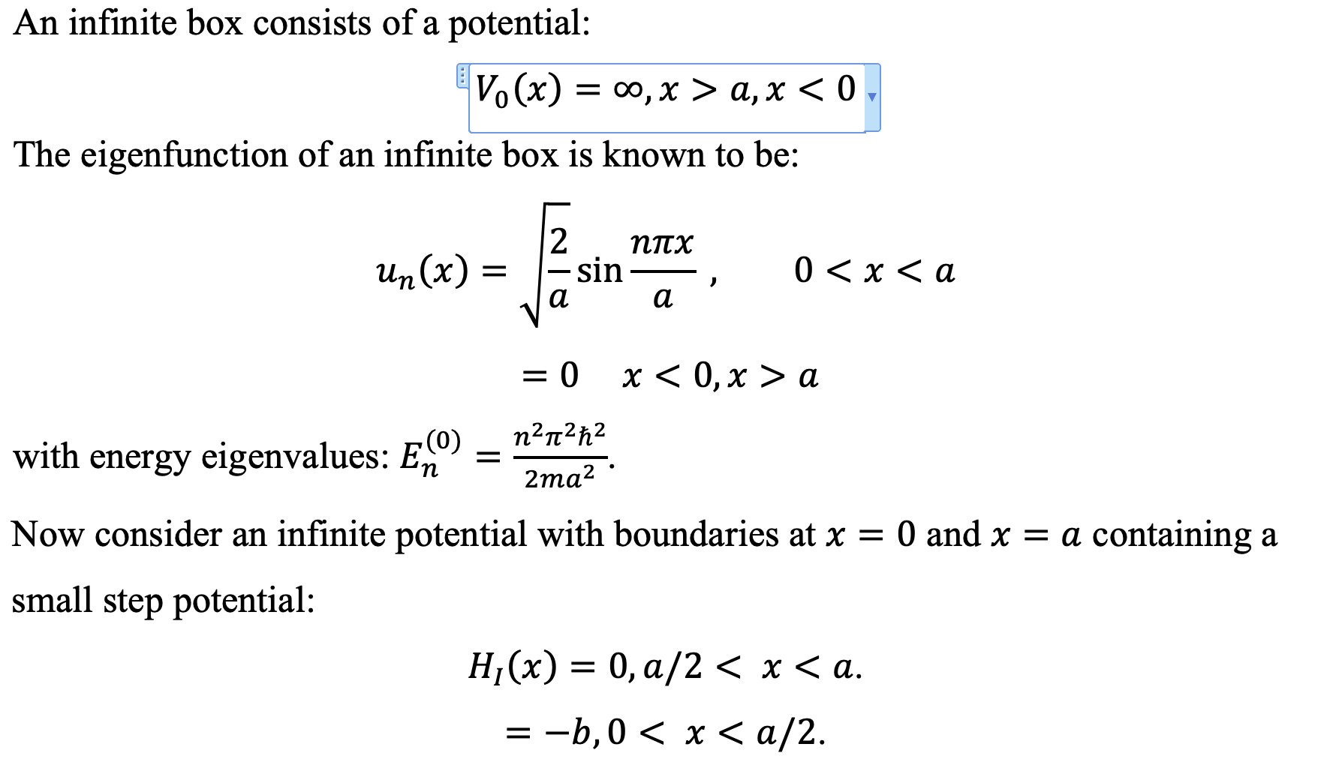
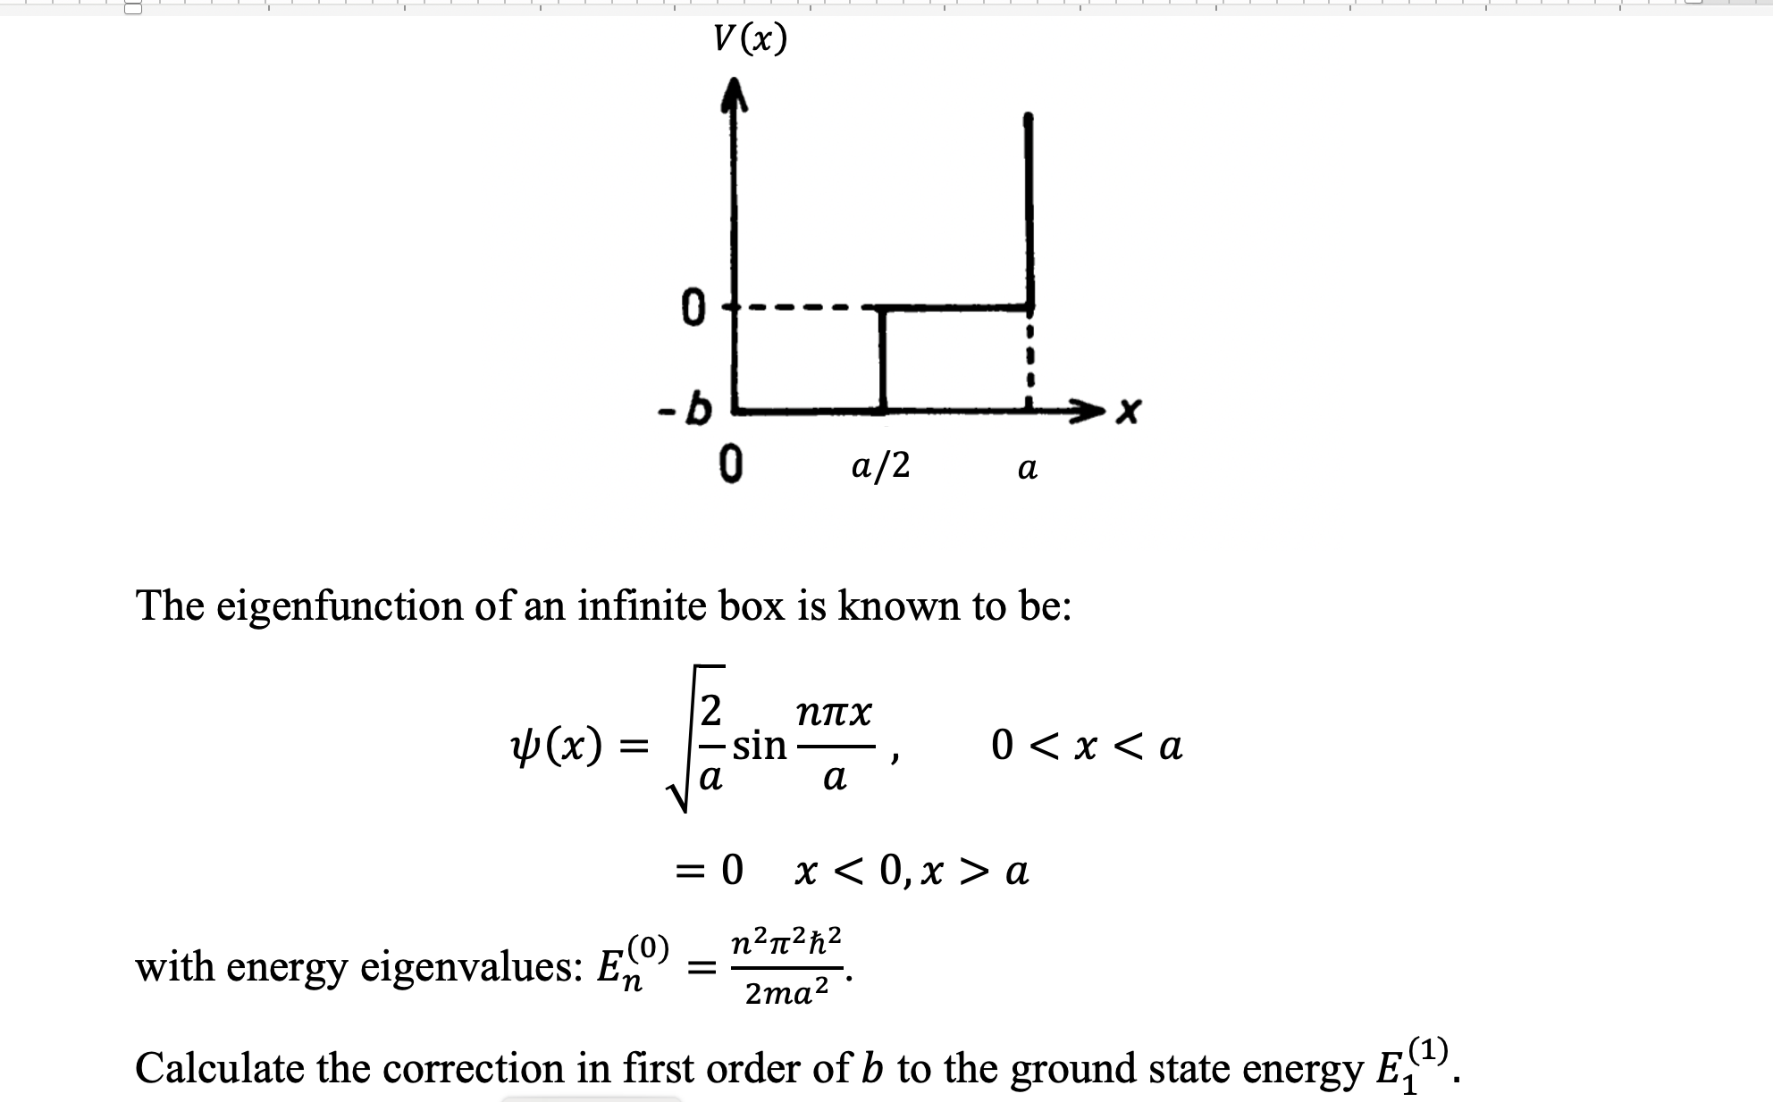

Slide 25
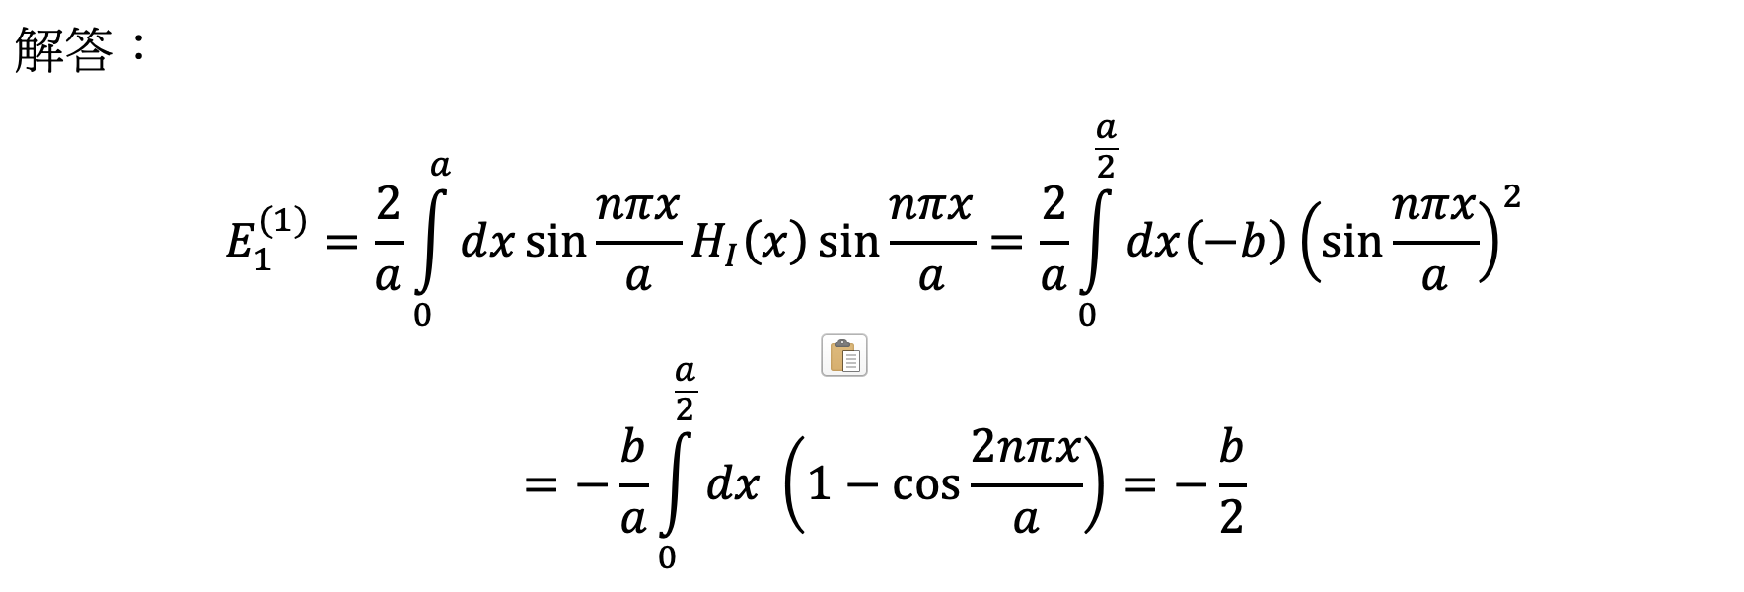

Slide 26
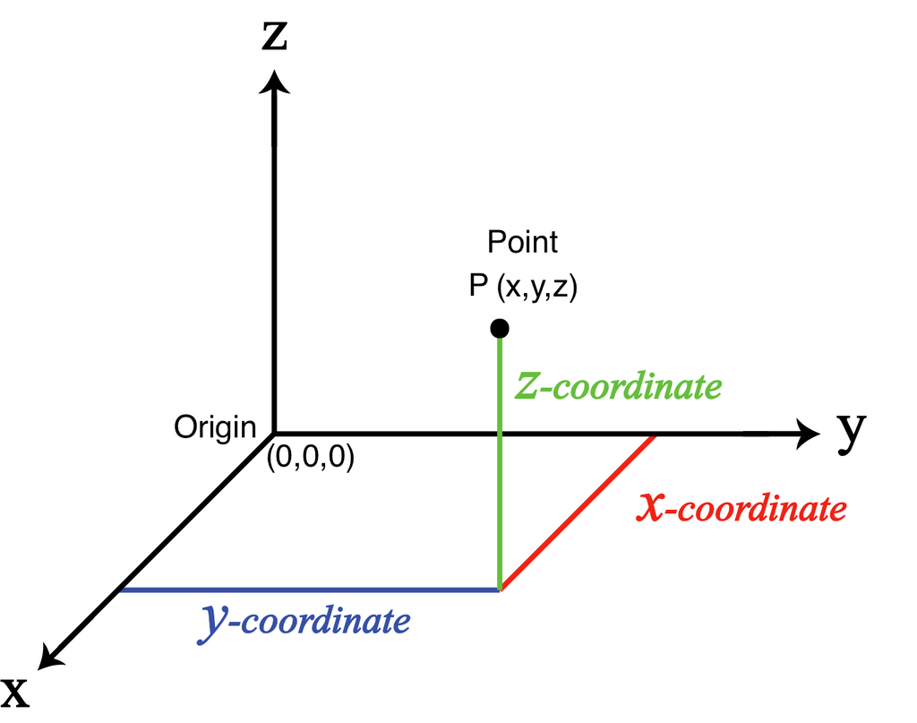
Degenerate Perturbation Theory
如果$\text{兩個簡併}\text{degenerate}\text{的本徵態}\left|\left.φ_{1}\right\rangle \right.,\left|\left.φ_{2}\right\rangle \right.$。
$H_{0}\left|\left.φ_{1}\right\rangle \right.−E^{(0)}\left|\left.φ_{1}\right\rangle \right.=0$
$H_{0}\left|\left.φ_{2}\right\rangle \right.−E^{(0)}\left|\left.φ_{2}\right\rangle \right.=0$
兩個態的線性組合$a\left|\left.φ_{1}\right\rangle \right.+b\left|\left.φ_{2}\right\rangle \right.$依舊是同一本徵值的本徵態：
簡併態組成二維的線性空間。
或許$λ→0$時，一個真實的能量本徵態可能不會趨近於原來的選擇$\left|\left.φ_{1}\right\rangle \right.$或 $\left|\left.φ_{2}\right\rangle \right.$，
而是趨近某一個$\left|\left.φ_{1,2}\right\rangle \right.$的線性組合，這才是正確的未微擾零次項。
$$λ→0\text{時}, \left|\left.ψ\left(λ\right)\right\rangle \right.→\left|\left.ψ\left(0\right)\right\rangle \right.=a\left|\left.φ_{1}\right\rangle \right.+b\left|\left.φ_{2}\right\rangle \right.$$
微擾計算必須容許這樣的選擇！以$a\left|\left.φ_{1}\right\rangle \right.+b\left|\left.φ_{2}\right\rangle \right.$為零階本徵態。
$$\left|\left.φ_{2}\right\rangle \right.$$
$$\left|\left.ψ_{1}\left(λ\right)\right\rangle \right.$$
$$\left|\left.ψ_{1}\left(0\right)\right\rangle \right.$$
$$\left|\left.φ_{1}\right\rangle \right.$$
以空間來比諭，設${\hat{e}}_{x},{\hat{e}}_{y}$類比簡併態$\left|\left.φ_{1}\right\rangle \right.,\left|\left.φ_{2}\right\rangle \right.$，簡併態空間就是$x−z$平面。
一個真實本徵態$\left|\left.ψ_{1}\left(λ\right)\right\rangle \right.$，可能趨近$xz$平面的另一狀態$\left|\left.ψ_{1}\left(0\right)\right\rangle \right.$而不是$\left|\left.φ_{1}\right\rangle \right.$。

Slide 27
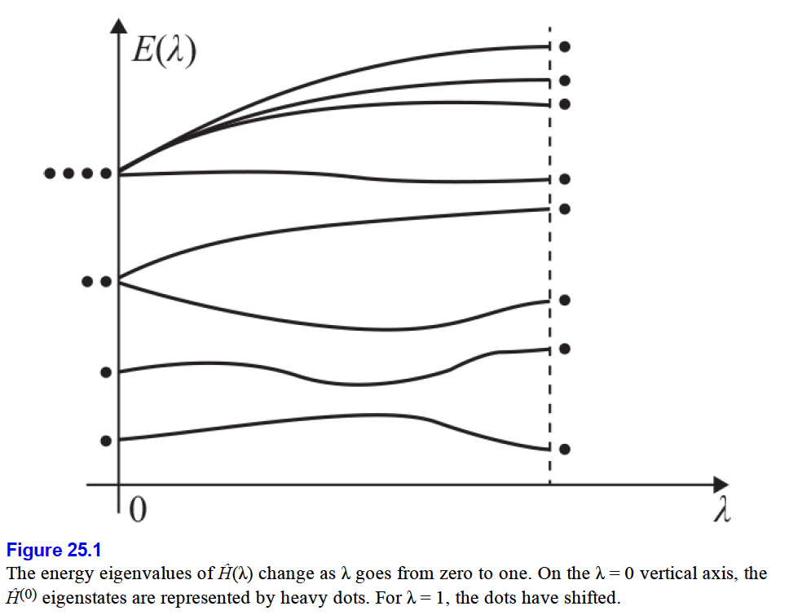
一個真實本徵態所趨近的$\text{零階項}a\left|\left.φ_{1}\right\rangle \right.+b\left|\left.φ_{2}\right\rangle \right.$，必須滿足以下矩陣方程式：
$$\left(\begin{matrix}h_{11} & h_{12} \\ h_{21} & h_{22}\end{matrix}\right)\left(\begin{matrix}a \\ b\end{matrix}\right)=E^{(1)}\left(\begin{matrix}a \\ b\end{matrix}\right)$$
此式即是$\text{這個矩陣}\left(\begin{matrix}h_{11} & h_{12} \\ h_{21} & h_{22}\end{matrix}\right)$的本徵向量方程式。
一階能量修正$E^{(1)}$就是本徵值。
矩陣元素$\left\langle \left.φ_{i}\right|\right.H_{1}\left|\left.φ_{j}\right\rangle \right.≡h_{ij}$是微擾能量$H_{1}$夾在兩個態$φ_{i},φ_{j}$間的矩陣元。
零階本徵態 $a\left|\left.φ_{1}\right\rangle \right.+b\left|\left.φ_{2}\right\rangle \right.$，就是此矩陣的本徵向量。
微擾能量$H_{1}$會決定微擾時適當的第零階未微擾本徵態！真令人驚訝！
如果把$λ$比喻為時間，這有點是未來$λ≠0$可以決定過去$λ=0$！
但應該說是未來，決定了過去$λ=0$跨向未來$λ≠0$的第一步。

Slide 28
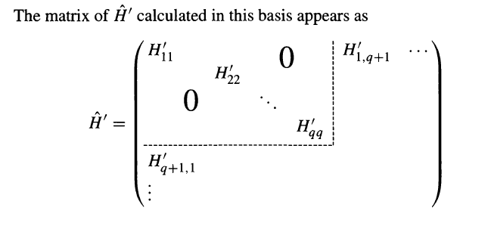
1. $λ→0$時，真實解會趨近以微擾項矩陣的兩個本徵向量為配方的狀態。
$\left(\begin{matrix}h_{11} & h_{12} \\ h_{21} & h_{22}\end{matrix}\right)\left(\begin{matrix}a_{i} \\ b_{i}\end{matrix}\right)=E_{i}^{\left(1\right)}\left(\begin{matrix}a_{i} \\ b_{i}\end{matrix}\right)$ $i=1,2$
$$\left|\left.ψ_{i}\left(λ→0\right)\right\rangle \right.→ \left|\left.φ_{i}^{\left(0\right)}\right\rangle \right.=a_{i}\left|\left.φ_{1}\right\rangle \right.+b_{i}\left|\left.φ_{2}\right\rangle \right. i=1,2$$
圖中這兩個狀態的配方就近似找到了！
若$\left(\begin{matrix}h_{11} & h_{12} \\ h_{21} & h_{22}\end{matrix}\right)$是對角化的，$h_{12}=h_{21}=0$
原來選擇的$\left|\left.φ_{1,2}\right\rangle \right.$就已經是正確的零階解了。
2. 在簡併空間，若以上述本徵向量$\left(\begin{matrix}a_{i} \\ b_{i}\end{matrix}\right)$為基底， 矩陣$\left(\begin{matrix}h_{11} & h_{12} \\ h_{21} & h_{22}\end{matrix}\right)$要做線性變換，
變換後，矩陣$\left(\begin{matrix}h_{11} & h_{12} \\ h_{21} & h_{22}\end{matrix}\right)$會是對角的。基底$\left(\begin{matrix}a_{i} \\ b_{i}\end{matrix}\right)$代表的態才是正確的零階解。

Slide 29
$\left(\begin{matrix}h_{11} & h_{12} \\ h_{21} & h_{22}\end{matrix}\right)\left(\begin{matrix}a_{i} \\ b_{i}\end{matrix}\right)=E_{i}^{\left(1\right)}\left(\begin{matrix}a_{i} \\ b_{i}\end{matrix}\right)$ $i=1,2$
$\text{3}\text{. }\text{兩個本徵值就是}\left|\left.ψ_{1,2}\right\rangle \right.$的能量一階修正$E_{1,2}^{\left(1\right)}$！
這兩個狀態分裂的能隙就找到了！
4. 兩本徵值通常不同，因此能量的一階修正$E_{1,2}^{\left(1\right)}$不相等，兩個態的簡併就被破壞了。
一般就說：微擾$H_{1}$破壞了這兩個態的簡併。Lift the degeneracies.

Slide 30
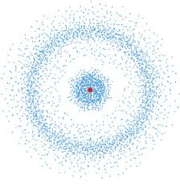
Stark Effect 計算激發態$2s$的修正，$n=2$有四個本徵值相等的簡併態：
僅$φ_{200}\left(2s\right)$與$φ_{210}\left(2p\right)$混雜！考慮二維簡併空間：
$$a\left|\left.φ_{200}\right\rangle \right.+b\left|\left.φ_{210}\right\rangle \right.\sim \left(\begin{matrix}a \\ b\end{matrix}\right)$$
$H_{1}$本徵向量方程式；
$$λ\left(\begin{matrix}\left\langle \left.φ_{200}\right|\right.H_{1}\left|\left.φ_{200}\right\rangle \right. & \left\langle \left.φ_{200}\right|\right.H_{1}\left|\left.φ_{210}\right\rangle \right. \\ \left\langle \left.φ_{210}\right|\right.H_{1}\left|\left.φ_{200}\right\rangle \right. & \left\langle \left.φ_{210}\right|\right.H_{1}\left|\left.φ_{210}\right\rangle \right.\end{matrix}\right)\left(\begin{matrix}a \\ b\end{matrix}\right)=E_{n}^{\left(1\right)}\left(\begin{matrix}a \\ b\end{matrix}\right)$$
$$λH_{1}=ezE$$
$$eE\left(\begin{matrix}\left\langle \left.φ_{200}\right|\right.z\left|\left.φ_{200}\right\rangle \right. & \left\langle \left.φ_{200}\right|\right.z\left|\left.φ_{210}\right\rangle \right. \\ \left\langle \left.φ_{210}\right|\right.z\left|\left.φ_{200}\right\rangle \right. & \left\langle \left.φ_{210}\right|\right.z\left|\left.φ_{210}\right\rangle \right.\end{matrix}\right)\left(\begin{matrix}a \\ b\end{matrix}\right)=E_{n}^{\left(1\right)}\left(\begin{matrix}a \\ b\end{matrix}\right)$$
$$\left\langle \left.φ_{200}\right|\right.z\left|\left.φ_{200}\right\rangle \right.=\left\langle \left.φ_{210}\right|\right.z\left|\left.φ_{210}\right\rangle \right.=0$$
激發態的z座標期望值為零！
矩陣的對角元素皆為零。
$$\left\langle \left.φ_{200}\right|\right.z\left|\left.φ_{210}\right\rangle \right.=$$
$$\left(\cos{θ}\right)$$
$$=−3a_{0}$$
$\left\langle \left.φ_{200}\right|\right.z\left|\left.φ_{210}\right\rangle \right.={\left\langle \left.φ_{210}\right|\right.z\left|\left.φ_{200}\right\rangle \right.}^{∗}$ $=−3a_{0}$
$$\left(\begin{matrix}0 & −3eEa_{0} \\ −3eEa_{0} & 0\end{matrix}\right)\left(\begin{matrix}a \\ b\end{matrix}\right)=−3eEa_{0}\left(\begin{matrix}0 & 1 \\ 1 & 0\end{matrix}\right)\left(\begin{matrix}a \\ b\end{matrix}\right)=E_{n}^{\left(1\right)}\left(\begin{matrix}a \\ b\end{matrix}\right)$$
這就是已經解過：$σ_{x}$的本徵態問題。

Slide 31
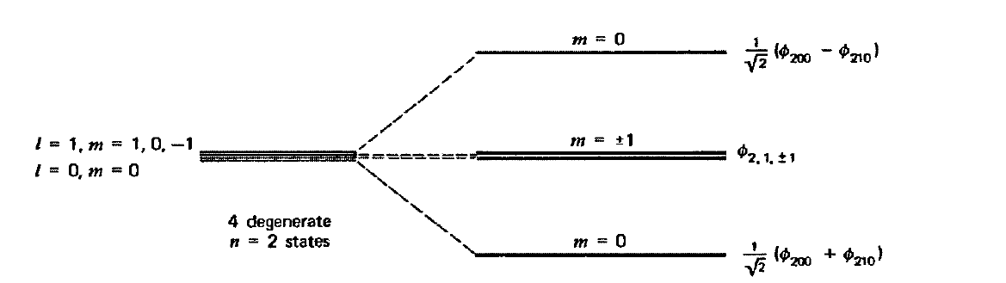
$$−3eEa_{0}\left(\begin{matrix}0 & 1 \\ 1 & 0\end{matrix}\right)\left(\begin{matrix}a \\ b\end{matrix}\right)=E_{n}^{\left(1\right)}\left(\begin{matrix}a \\ b\end{matrix}\right)$$
本徵值與本徵向量如預期有兩組，
$$\left(\begin{matrix}a \\ b\end{matrix}\right)=\frac{1}{\sqrt{2}}\left(\begin{matrix}1 \\ 1\end{matrix}\right)$$
$$\left|\left.ψ_{2+}\right\rangle \right.→\frac{1}{\sqrt{2}}\left(\left|\left.φ_{200}\right\rangle \right.+\left|\left.φ_{210}\right\rangle \right.\right)$$
$$E_{n}^{\left(1\right)}=−3eEa_{0}$$
這是對應$S_{x}$向上的本徵態。
$$E_{n}^{\left(1\right)}=3eEa_{0}$$
$$\left(\begin{matrix}a \\ b\end{matrix}\right)=\frac{1}{\sqrt{2}}\left(\begin{matrix}1 \\ −1\end{matrix}\right)$$
$$\left|\left.ψ_{2−}\right\rangle \right.→\frac{1}{\sqrt{2}}\left(\left|\left.φ_{200}\right\rangle \right.−\left|\left.φ_{210}\right\rangle \right.\right)$$
真實的定態近似於$\frac{1}{\sqrt{2}}\left(\left|\left.φ_{200}\right\rangle \right.+\left|\left.φ_{210}\right\rangle \right.\right)$及 $\frac{1}{\sqrt{2}}\left(\left|\left.φ_{200}\right\rangle \right.−\left|\left.φ_{210}\right\rangle \right.\right)$。
能量本徵值不同，能差正比於微擾，微擾項在一階修正移除了簡併。
Perturbation lifts the degeneracy.

Slide 32
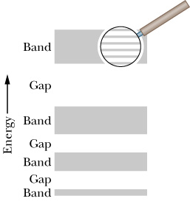
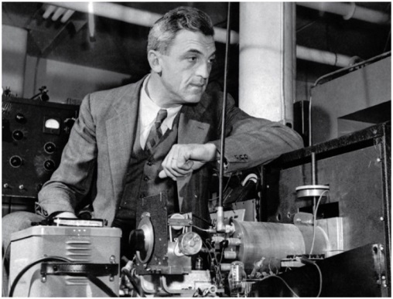
所以固體中的電子能態(能量本徵值)，形成一個個能帶，能帶之間可能有間隙！
現在要幫電子往能態裡面填。
固態物理之父Bloch

Slide 33
如果電子恰好填滿一個能帶（稱Valence），這些能帶中的電子無處可去！
需要很大能量才能克服間隙，才能改變狀態。
如此電子即使不再被束縛，但完全不能自由。這樣的固體無法導電，是絕緣體。
$$>5\text{eV}$$
如果電子未填滿能帶（稱Conduction） ，未滿能帶內的電子很容易改變狀態。
只要些許能量就能讓它激發到其他能態。
這些電子非常自由，可以移動。這樣的固體就可以導電，就是導體。

Slide 34
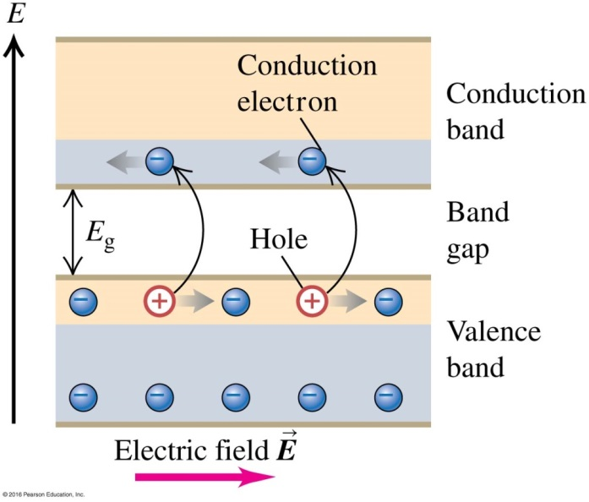
半導體 Semiconductor
$$<\text{1}\text{eV}$$
半導體的能帶間隙小，在室溫時即可以有電子由Valence跳上Conduction。
Conduction帶內的電子及Valence帶內的電洞形成導電的載體carrier。
而且兩者都是自由自在、如同沒有交互作用而機動。
從這個事實的基礎就能建立整個半導體理論，幾乎無需再回到能帶等等概念！

Slide 35
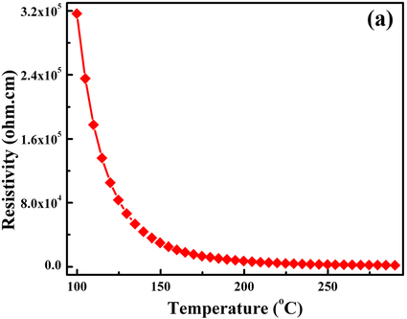
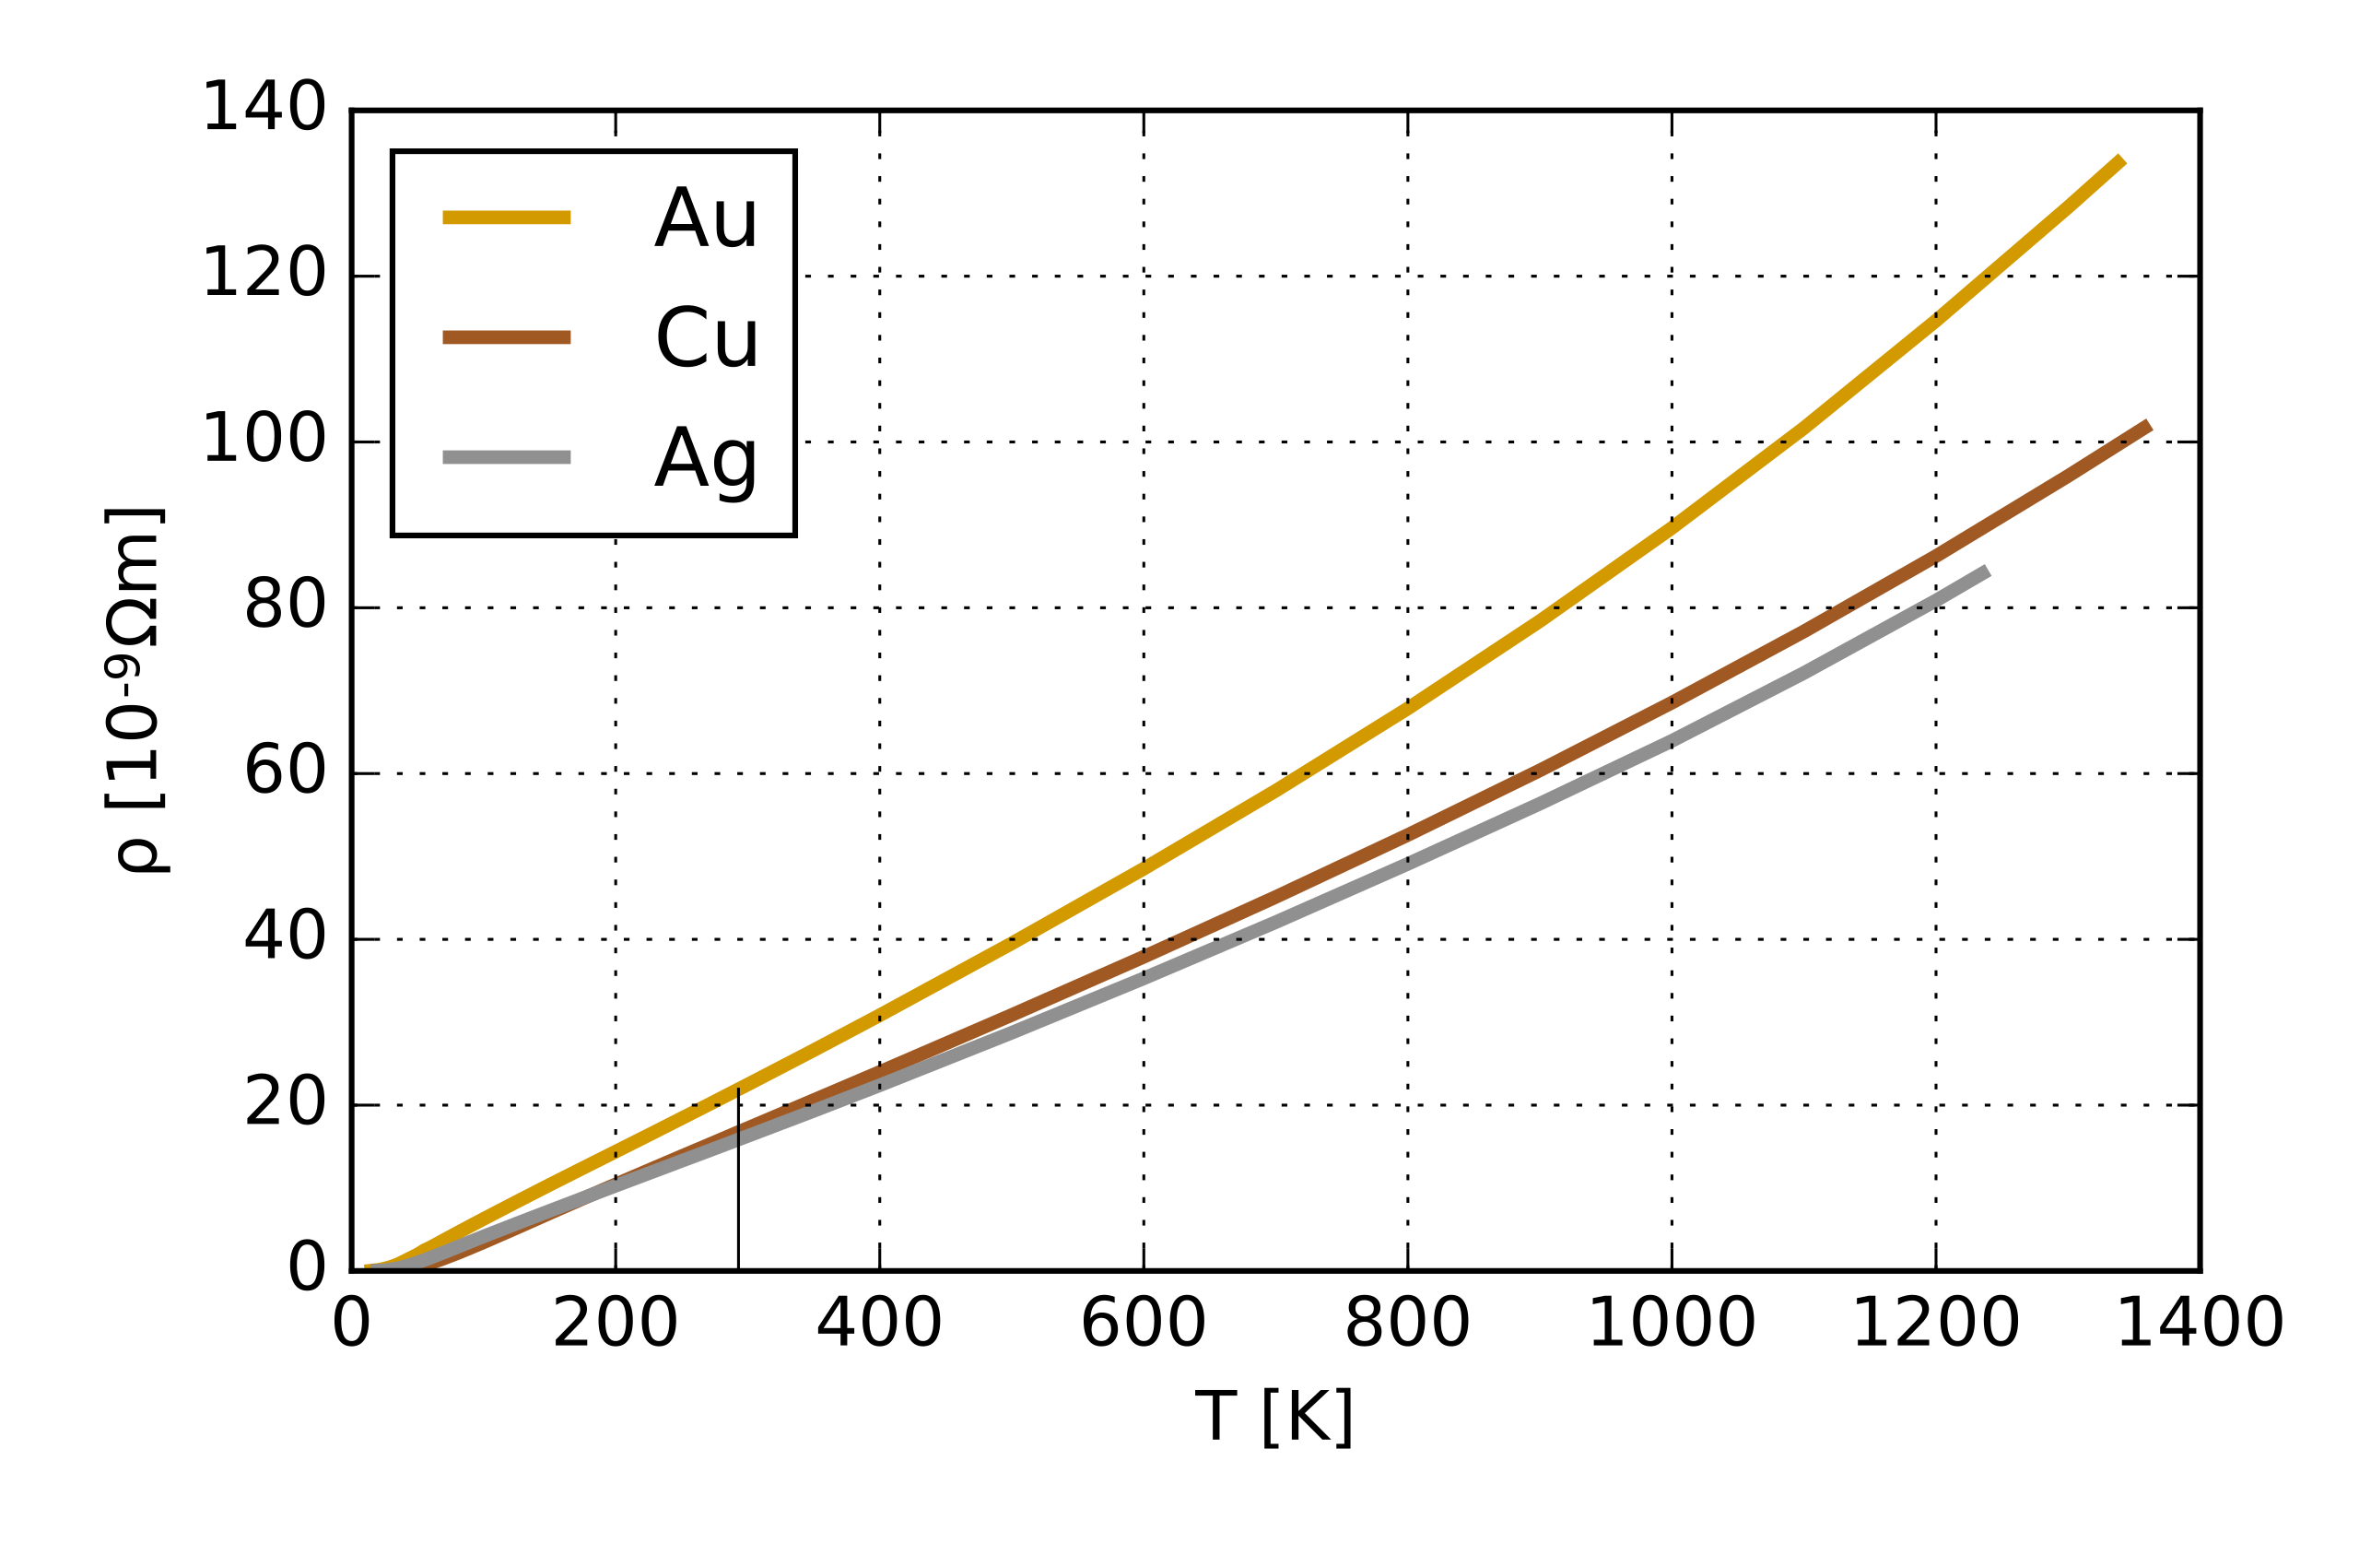
半導體的電阻率隨溫度增加快速降低。
相對的、導體的電阻率隨溫度增加而增加。

Slide 36
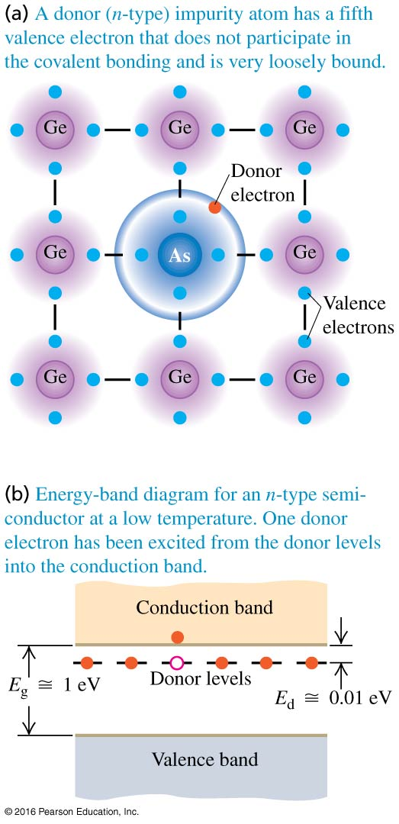
鍺 Ge
砷 As Arsenic
加入五價雜質提供鍵結以外多一顆電子。
此電子的能態，在傳導帶之下，且間隙$E_{D}$極小，稱為Doner態。
因此室溫時即可以有大量電子跳上Conduction帶，可以導電。
作為載體的電子帶負電，此類固體稱為n type半導體。

Slide 37
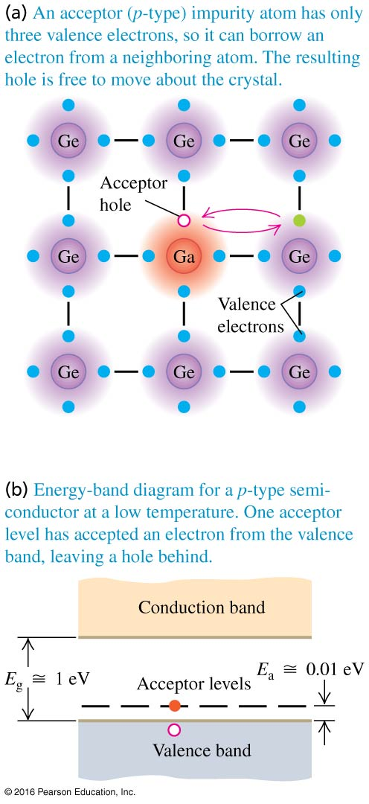
Ga Gallium 鎵
反之，加入三價雜質使鍵結內少一顆電子，等於價帶出現一個電洞。
此電洞與帶負電原子核的束縛態，稱Acceptor態，在價帶上方，間隙$E_{A}$也極小，
因此室溫時即可以有電子由價帶跳上空的Acceptor態。
價帶出現電洞，電洞可以移動，就可以導電。
作為載體的電洞帶正電，此類固體稱為p type半導體。
以帶正電的粒子來導電的固態導體，在自然界是不存在的，
因此這是一種人類利用半導體所發明的新材料

Slide 38
全同粒子 Identical Particles
Could you tell the difference?
顯然所有的電子，實驗測量的性質都一樣！

Slide 39
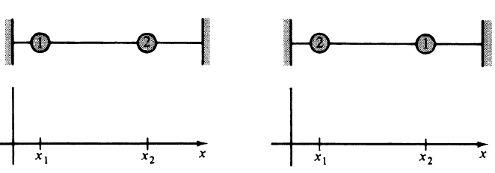
互換不變原則在數學上可落實在波函數！
兩個粒子應以雙變數函數$ψ\left(x_{1},x_{2}\right)$描述。
1
2
兩個粒子互換，等同將兩個位置數值互換：
$$x_{1}↔x_{2}$$
再代入波函數，得到$ψ\left(x_{2},x_{1}\right)$，
實驗上應是完全無從分辨換了或沒有！
有關兩個全同粒子的測量，在兩者交換後與交換前結果必須相同！
如此則機率在數值互換之後必須不變，也就是波函數的絕對值必須不變。
$${\left|ψ\left(x_{1},x_{2}\right)\right|}^{2}={\left|ψ\left(x_{2},x_{1}\right)\right|}^{2}$$
因此全同粒子能存在的狀態的波函數，必須加上上述這個額外條件，
要滿足這個條件，有兩種可能：
Symmetric
$$ψ_{S}\left(x_{1},x_{2}\right)=ψ_{S}\left(x_{2},x_{1}\right)$$
波色子
Anti-Symmetric
$$ψ_{A}\left(x_{1},x_{2}\right)=−ψ_{A}\left(x_{2},x_{1}\right)$$
費米子
全同粒子 Indentical Particles

Slide 40
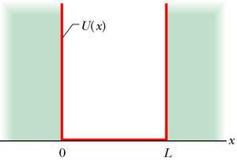
$$a$$
在無限大位能井中，假設有一個電子處於$n=1$狀態，一個電子處於 $n=2$狀態。
兩個以上粒子的波函數是粒子位置$x_{1,2}$的函數。
如此可以寫下兩個可能的波函數：
$$ψ\left(x_{1},x_{2}\right)\sim \sin\left(\frac{π}{a}x_{1}\right)\sin\left(\frac{2π}{a}x_{2}\right)$$
這是一號電子處於$n=1$基態，二號電子處於$n=2$激發態的波函數！
$$ψ\left(x_{1},x_{2}\right)\sim \sin\left(\frac{π}{a}x_{2}\right)\sin\left(\frac{2π}{a}x_{1}\right)$$
這是二號電子處於$n=1$基態，一號電子處於$n=2$激發態的波函數！
很明顯這兩個波函數都不適合！

Slide 41
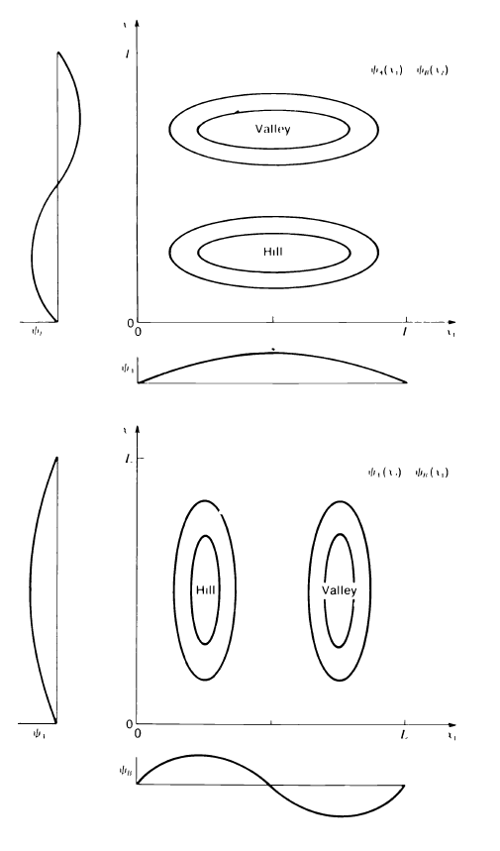
$$x_{2}$$
等機率密度線
$$ψ\left(x_{1},x_{2}\right)\sim \sin\left(\frac{π}{a}x_{1}\right)\sin\left(\frac{2π}{a}x_{2}\right)$$
$$x_{1}$$
$$x_{2}$$
$$ψ\left(x_{1},x_{2}\right)\sim \sin\left(\frac{π}{a}x_{2}\right)\sin\left(\frac{2π}{a}x_{1}\right)$$
$$x_{1}↔x_{2}$$
$$x_{1}$$
機率顯然不是在位置數值互換下不變。
這兩個狀態不可能是兩個全同電子能存在的狀態！

Slide 42
$$\sin\left(\frac{π}{a}x_{1}\right)\sin\left(\frac{2π}{a}x_{2}\right)$$
$$\sin\left(\frac{π}{a}x_{2}\right)\sin\left(\frac{2π}{a}x_{1}\right)$$
但這兩個波函數在$1↔2$位置數值互換下，會變為彼此！
若取兩個狀態的和，這個線性組合在互換下是不變的！
$$ψ_{S}\left({x_{1},x}_{2}\right)=\frac{1}{\sqrt{2}}\left[\sin\left(\frac{π}{a}x_{1}\right)\sin\left(\frac{2π}{a}x_{2}\right)+\sin\left(\frac{π}{a}x_{2}\right)\sin\left(\frac{2π}{a}x_{1}\right)\right]$$

Slide 43
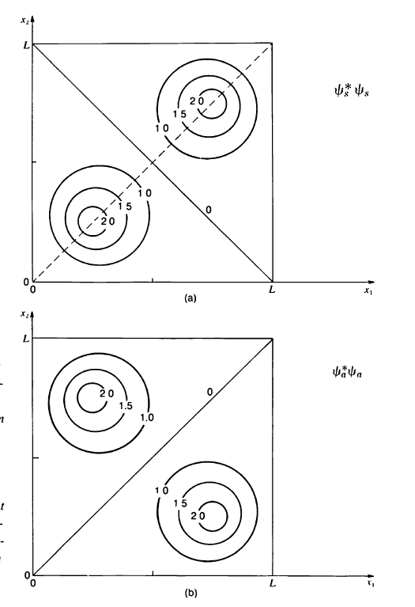
$$ψ_{S}\left({x_{1},x}_{2}\right)=\frac{1}{\sqrt{2}}\left[\sin\left(\frac{π}{a}x_{1}\right)\sin\left(\frac{2π}{a}x_{2}\right)+\sin\left(\frac{π}{a}x_{2}\right)\sin\left(\frac{2π}{a}x_{1}\right)\right]$$
$$x_{1}↔x_{2}$$
$$ψ_{S}\left({x_{2},x}_{1}\right)=\frac{1}{\sqrt{2}}\left[\sin\left(\frac{π}{a}x_{2}\right)\sin\left(\frac{2π}{a}x_{1}\right)+\sin\left(\frac{π}{a}x_{1}\right)\sin\left(\frac{2π}{a}x_{2}\right)\right]$$
機率密度的粒子互換下不變！

Slide 44
還可以取兩個狀態的差，這個線性組合的絕對值在互換下也是不變的！
$$ψ_{A}\left({x_{1},x}_{2}\right)=\frac{1}{\sqrt{2}}\left[\sin\left(\frac{π}{a}x_{1}\right)\sin\left(\frac{2π}{a}x_{2}\right)−\sin\left(\frac{π}{a}x_{2}\right)\sin\left(\frac{2π}{a}x_{1}\right)\right]$$

Slide 45
$$ψ_{S}\left(x_{1},x_{2}\right)=ψ_{S}\left(x_{2},x_{1}\right)$$
$$ψ_{A}\left({x_{1},x}_{2}\right)=\frac{1}{\sqrt{2}}\left[\sin\left(\frac{π}{a}x_{1}\right)\sin\left(\frac{2π}{a}x_{2}\right)−\sin\left(\frac{π}{a}x_{2}\right)\sin\left(\frac{2π}{a}x_{1}\right)\right]$$
$$x_{1}↔x_{2}$$
$$ψ_{A}\left({x_{2},x}_{1}\right)=\frac{1}{\sqrt{2}}\left[\sin\left(\frac{π}{a}x_{2}\right)\sin\left(\frac{2π}{a}x_{1}\right)−\sin\left(\frac{π}{a}x_{1}\right)\sin\left(\frac{2π}{a}x_{2}\right)\right]$$
$$ψ_{A}\left(x_{1},x_{2}\right)=−ψ_{A}\left(x_{2},x_{1}\right)$$
機率密度的粒子互換下不變！
這兩個狀態才是兩個全同電子有可能能存在的狀態！
注意$ψ_{A}$兩個粒子位置接近$x_{1}\sim x_{2}$的機率很小！

Slide 46
從任一個雙粒子波函數出發：
$$ψ_{1}\left(x_{1}\right)ψ_{2}\left(x_{2}\right)$$
我們都可以將它對稱化為一互換下對稱的波函數：
$$ψ_{S}\left({x_{2},x}_{1}\right)=\frac{1}{\sqrt{2}}\left[ψ_{1}\left(x_{2}\right)∙ψ_{2}\left(x_{1}\right)+ψ_{1}\left(x_{1}\right)∙ψ_{2}\left(x_{2}\right)\right]$$
$$ψ_{S}\left(x_{1},x_{2}\right)=ψ_{S}\left(x_{2},x_{1}\right)$$
也可以將它反對稱化為一互換下反對稱的波函數：
$$ψ_{A}\left({x_{2},x}_{1}\right)=\frac{1}{\sqrt{2}}\left[ψ_{1}\left(x_{2}\right)∙ψ_{2}\left(x_{1}\right)−ψ_{1}\left(x_{1}\right)∙ψ_{2}\left(x_{2}\right)\right]$$
$$ψ_{A}\left(x_{1},x_{2}\right)=−ψ_{A}\left(x_{2},x_{1}\right)$$
機率密度的粒子互換下不變！
這兩種狀態才是兩個全同電子有可能能存在的狀態！
前者適用於波色子，後者適用於費米子。

Slide 47
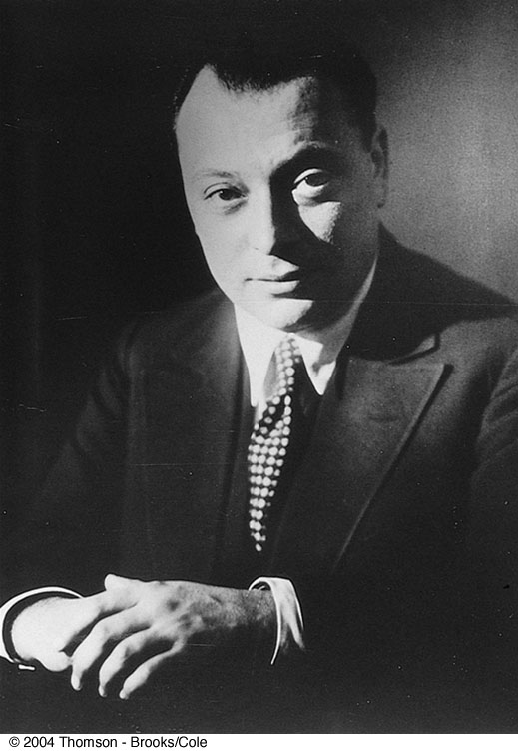
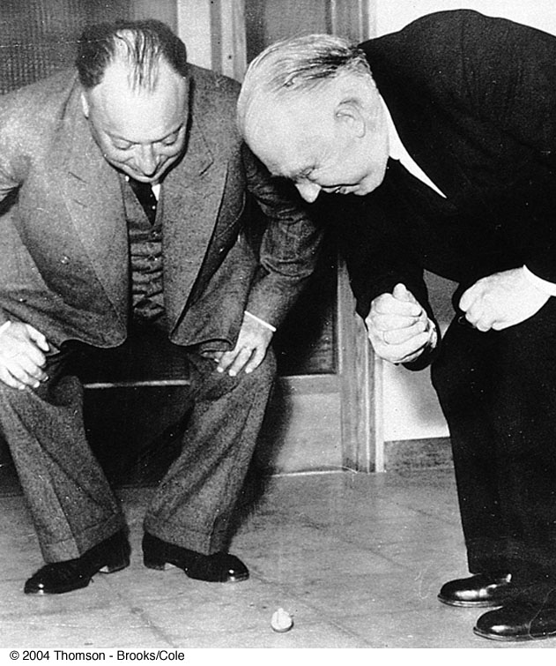
電子是費米子，將兩個電子位置數值互換時，多一負號。
$$ψ_{A}\left(x_{1},x_{2}\right)=−ψ_{A}\left(x_{2},x_{1}\right)$$
若兩電子存於同一狀態$φ$，波函數可分解為個別$φ$的乘積：
$$cφ\left(x_{1}\right)φ\left(x_{2}\right)$$
$$ψ_{A}\left(x_{1},x_{2}\right)=cφ\left(x_{1}\right)φ\left(x_{2}\right)=−ψ_{A}\left(x_{2},x_{1}\right)=−cφ\left(x_{2}\right)φ\left(x_{1}\right)$$
$$c=−c=0$$
因此波函數必須為零。
任兩電子不能存於同一量子態！
Pauli Exclusion Principle (1925)

Slide 48
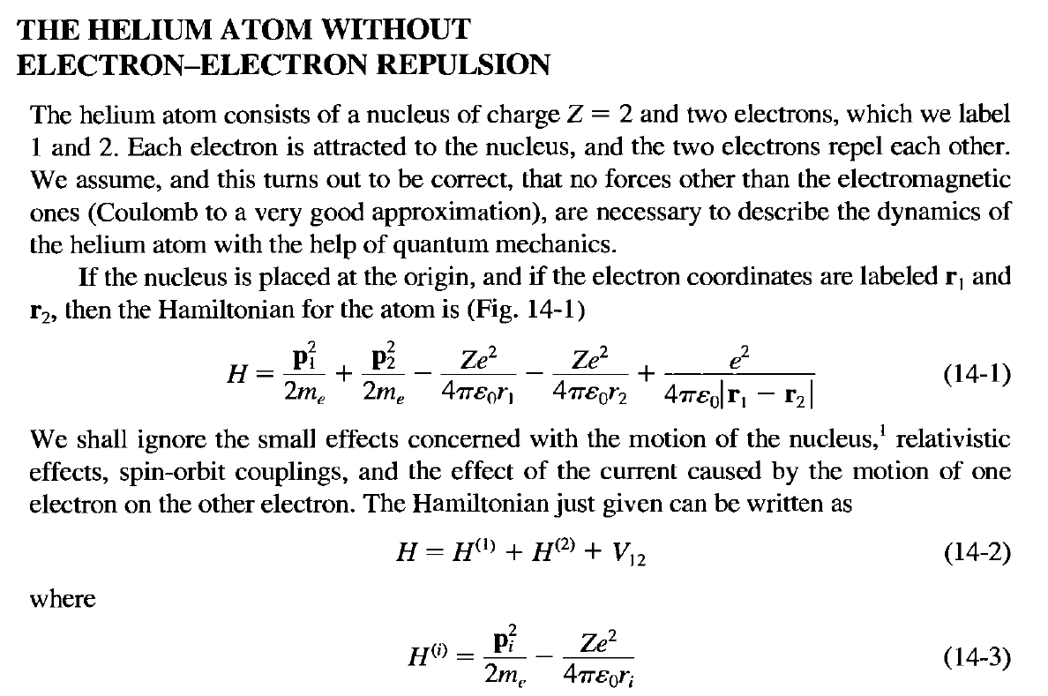
將電子彼此的靜電位能$V_{12}$視為微擾處理。
在微擾的第零階，電子的確沒看到彼此。

Slide 49
在微擾的第零階，電子沒看到彼此。
於是可將電子單獨分開處理，電子能階如同氫原子，只要代入氦原子核電量。
波函數可以以兩電子位置作變數分離：
$$E_{n}=−\frac{m}{2}{\left(\frac{Ze^{2}}{4πε_{0}ℏ}\right)}^{2}\frac{1}{n^{2}}$$
$$−\text{13.6} \text{eV}$$
$$−54.4 \text{eV}$$

Slide 50
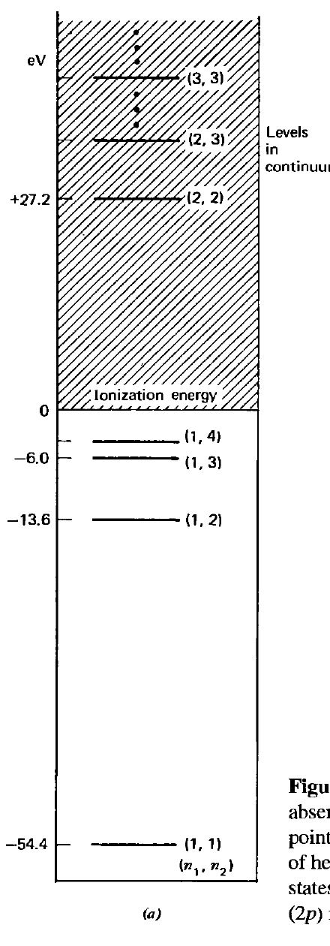
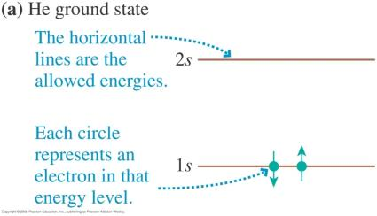
能量以兩個量子數$\left(n_{1},n_{2}\right)標記$。
如果把兩個電子能量一起畫：$\left(n_{1},n_{2}\right)$
基態時，兩電子在同一個軌道基態上，自旋一個向上、一個向下。
$$−108.\text{8 }\text{eV}$$
$$−54.4 \text{eV}$$
激發態就是電子跳到較高的能態。
$$−68 \text{eV}$$
$$−\text{54.4}−13.6=−68 \text{eV}$$
$$−108.\text{8 }\text{eV}$$

Slide 51
Ground State $\left(1,1\right)$的波函數、包括自旋。
兩個電子都處於最低能量的$n=1,l=0,m=0$態。
空間波函數就是兩個$1,0,0$波函數的乘積：
電子應該一個自旋向上、一個自旋向下，因此自然的猜想：
$$φ_{1,0,0}\left({\vec{r}}_{1}\right)∙φ_{1,0,0}\left({\vec{r}}_{2}\right)∙\left|\left.↑↓\right\rangle \right.$$
$$φ_{1,0,0}\left({\vec{r}}_{1}\right)∙φ_{1,0,0}\left({\vec{r}}_{2}\right)∙χ_{1↑}χ_{2↓}$$
$$\left|\left.↑↓\right\rangle \right.$$
第一個電子在自旋向上，第二個電子在自旋向下的狀態。
但這個波函數顯然不是反對稱的！
電子是全同費米子，波函數必須是反對稱化的！
$$\frac{1}{\sqrt{2}}\left[ψ_{A}\left(x_{1}\right)ψ_{B}\left(x_{2}\right)−ψ_{A}\left(x_{2}\right)ψ_{B}\left(x_{1}\right)\right]$$
這裏空間波函數兩個粒子完全一樣，顯然是互換對稱的，
我們必須反對稱化自旋的部分！
$$\left|\left.↑↓\right\rangle \right.→\frac{1}{\sqrt{2}}\left(\left|\left.↑↓\right\rangle \right.−\left|\left.↓↑\right\rangle \right.\right)$$
$$\frac{1}{\sqrt{2}}\left(χ_{1↑}χ_{2↓}−χ_{1↓}χ_{2↑}\right)$$
這是兩個雙自旋態的疊加。
也稱 Entanglement 、糾葛態。

Slide 52
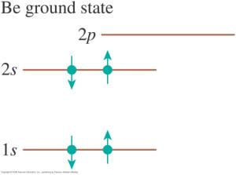
因此基態總波函數應該寫成：
$$φ_{1,0,0}\left({\vec{r}}_{1}\right)∙φ_{1,0,0}\left({\vec{r}}_{2}\right)∙\frac{1}{\sqrt{2}}\left(\left|\left.↑↓\right\rangle \right.−\left|\left.↓↑\right\rangle \right.\right)$$
注意這適用於其他原子內，一個態填入兩個電子的情況。
這兩個電子不只要自旋一上一下，波函數得是反對稱的！
$$\left|\left.↑↓\right\rangle \right.→\frac{1}{\sqrt{2}}\left(\left|\left.↑↓\right\rangle \right.−\left|\left.↓↑\right\rangle \right.\right)$$
此反對稱的疊加態是$z$方向總自旋為零的態：$m_{s}=0$。
而且它是總自旋為零的狀態！
$$\vec{S}={\vec{S}}_{1}+{\vec{S}}_{2}$$
$$\left|\left.s=0,m_{s}=0\right\rangle \right.=\frac{1}{\sqrt{2}}\left(\left|\left.↑↓\right\rangle \right.−\left|\left.↓↑\right\rangle \right.\right)$$

Slide 53
計算此態的總自旋角動量：
$$\vec{S}={\vec{S}}_{1}+{\vec{S}}_{2}$$
$$S^{2}\left(\left|\left.↑↓\right\rangle \right.−\left|\left.↓↑\right\rangle \right.\right)=$$
$$S^{2}=S_{x}^{2}+S_{y}^{2}+S_{z}^{2}=\left(S_{x}−iS_{y}\right)\left(S_{x}+iS_{y}\right)−i\left[S_{x},S_{y}\right]+S_{z}^{2}=S_{−}S_{+}+S_{z}^{2}−ℏS_{z}$$
$$=\left(S_{+}S_{−}+S_{z}^{2}−ℏS_{z}\right)\left(\left|\left.↑↓\right\rangle \right.−\left|\left.↓↑\right\rangle \right.\right)$$
$$=\left(S_{1+}+S_{2+}\right)\left(S_{1−}+S_{2−}\right)\left(\left|\left.↑↓\right\rangle \right.−\left|\left.↓↑\right\rangle \right.\right)$$
$$=−\left(S_{1+}+S_{2+}\right)S_{2−}\left|\left.↓↑\right\rangle \right.+\left(S_{1+}+S_{2+}\right)S_{1−}\left|\left.↑↓\right\rangle \right.$$
兩個項數學上相等，只要把第二項的1標為2，2標為1。因此抵消。
$$=0$$
此特定疊加態$\frac{1}{\sqrt{2}}\left(\left|\left.↑↓\right\rangle \right.−\left|\left.↓↑\right\rangle \right.\right)$是$s=0$。
這一反對稱化的疊加態是$m_{s}=0$。但$m_{1s}$及$m_{2s}$不再有特定的值了。
所以基態波函數是$s^{2},s_{z}$的本徵態，不是如預期$s_{1z},s_{2z}$的本徵態$\left|\left.↑↓\right\rangle \right.$或$\left|\left.↓↑\right\rangle \right.$。
這是角動量加法的特徵。

Slide 54
$$\left|\left.s=0,m_{s}=0\right\rangle \right.=\frac{1}{\sqrt{2}}\left(\left|\left.↑↓\right\rangle \right.−\left|\left.↓↑\right\rangle \right.\right)$$
此特定疊加是$s=0$。這個空間只有一個態。稱為Singlet。
$$\frac{1}{\sqrt{2}}\left(\left|\left.↑↓\right\rangle \right.+\left|\left.↓↑\right\rangle \right.\right)＝\left|\left.10\right\rangle \right.$$
與它正交的是對稱化的態：
這個的態是$s=1，m_{s}=0$。
另外還有兩個很明顯的對稱自旋態：
$$\left|\left.s=1,m_{s}=1\right\rangle \right.=\left|\left.1,1\right\rangle \right.=\left|\left.↑↑\right\rangle \right.$$
$$\left|\left.1,−1\right\rangle \right.=\left|\left.↓↓\right\rangle \right.$$
對稱態共有三個，剛好是$s=1$的本徵態數目！ 稱為Triplet。
兩個雙自旋態組合的對稱性與總角動量有關。
以上四個狀態稱為：Bell states.
In quantum information science, the Bell's states are specific quantum states of two qubits that represent the simplest examples of quantum entanglement.

Slide 55
Excited State $\left(1,2\right)$的波函數、包括自旋
現在空間波函數是兩個不同波函數的乘積，！
但總波函數還是需要滿足反對稱性。最容易的做法是：
空間波函數與自旋波函數，必須一個是對稱，一個是反對稱！
注意：空間波函數不同，電子可以選擇一樣的自旋，有對稱可能。
$$反對稱=空間對稱×自旋反對稱$$
$$\frac{1}{\sqrt{2}}\left(\left|\left.↑↓\right\rangle \right.−\left|\left.↓↑\right\rangle \right.\right)$$
$$φ_{1,2}^{s}$$
$$反對稱=空間反對稱×自旋對稱$$
$$\left|\left.1,1\right\rangle \right.=\left|\left.↑↑\right\rangle \right.$$
$$φ_{1,2}^{t}$$
$$\left|\left.10\right\rangle \right.=\frac{1}{\sqrt{2}}\left(\left|\left.↓↑\right\rangle \right.+\left|\left.↑↓\right\rangle \right.\right)$$
$$\left|\left.1,−1\right\rangle \right.=\left|\left.↓↓\right\rangle \right.$$
這三個對稱化的自旋態，事實上是總自旋為1的狀態！
令人驚訝的：自旋與軌道運動無作用，但卻連鎖在一起！

